Slide 1

シャトル相乗りの お願い
ISHI会
https://ishi-kai.org/
Mail: info@ishi-kai.org

Slide 2
アジェンダ
オープンソース半導体（オープンソースシリコン）について
ISHI会について
ISHI会の活動
シャトル投稿実績
コラボプラン
OpenMPW
リターン
研修内容

Slide 3
オープンソース半導体（オープンソースシリコン）について

Slide 4
オープンソース半導体・ タイムライン
2018：DARPA（国防高等研究計画局）OpenIDEA プログラム
$11.3M grant to UC San Diego for “OpenROAD” project
2020：Google/efabless/SkyWater OpenMPW プログラムスタート
2022：Global Foundries が OpenMPW プログラムに参加
2023：独) iHP (130nm/SiGe）が PDK のオープン化を宣言
Free Silicon Fundation (FSI) が、欧州の半導体産業の競争力、革新性、教育、
独立性、サイバー耐性、環境持続可能性などに貢献できると主張
2023：Open PDKの管理を Chips Alliance がサポート

Slide 5
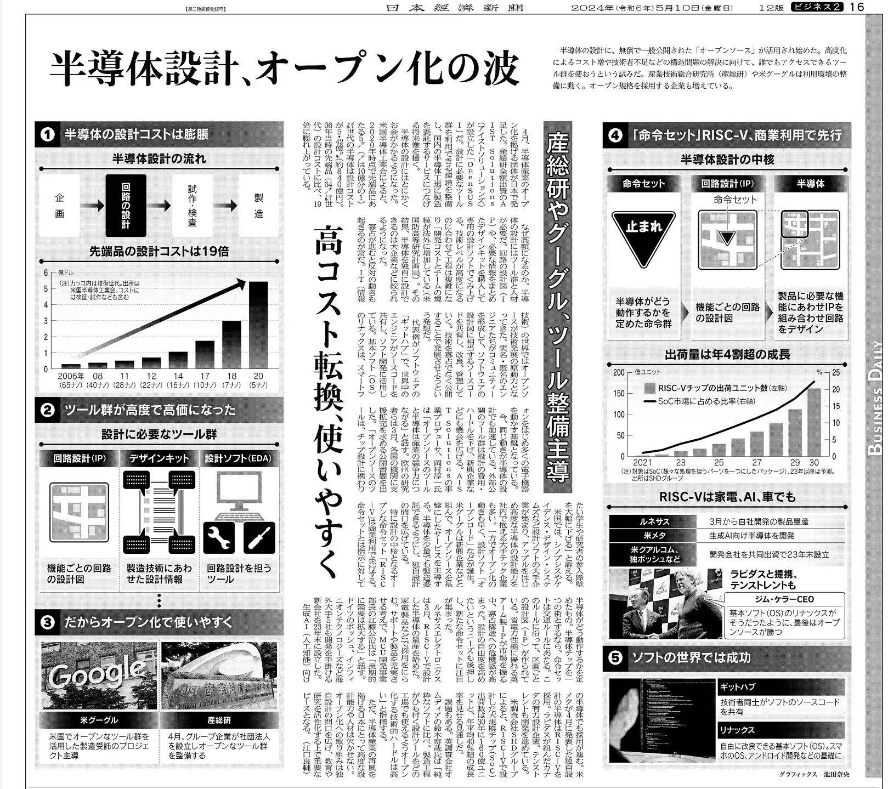
日本での動き
2023年：ロジックリサーチ社の主催でオープンソースEDAフォーラムが開催される
2023年6月：第三回よりハイブリット開催
2024年7月：オープンソースEDA研究会として始動
2023年5月：滋賀県立大学の土谷先生主導でコミュニティー：ISHI会が発足
2023年12月：ISHI会主導でOpenMPW GF-1にグループ投稿
2023-2024年：IEEE SSCSのChipathon2023に土谷先生や熊本大学の久保木先生がリーダーとなって、日本チームを結成して投稿
2024年5月：2014年より金沢大学の秋田先生が主導してたMakeLSI:がISHI会に合流して、統合された
2024年5月：産総研主導で産業界団体：OpenSUSIが発足
https://www.nikkei.com/article/DGXZQOUC228690S4A420C2000000/

Slide 6
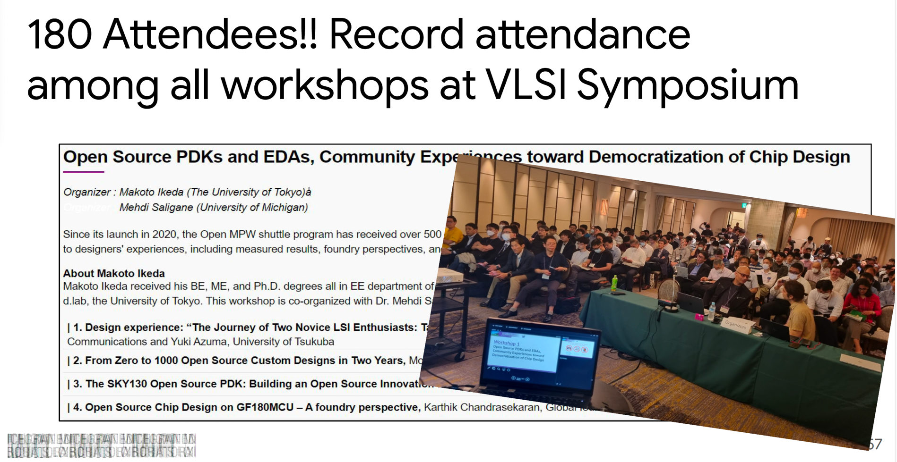
Open PDKs/EDA Workshop in 2023 VLSI

Slide 7
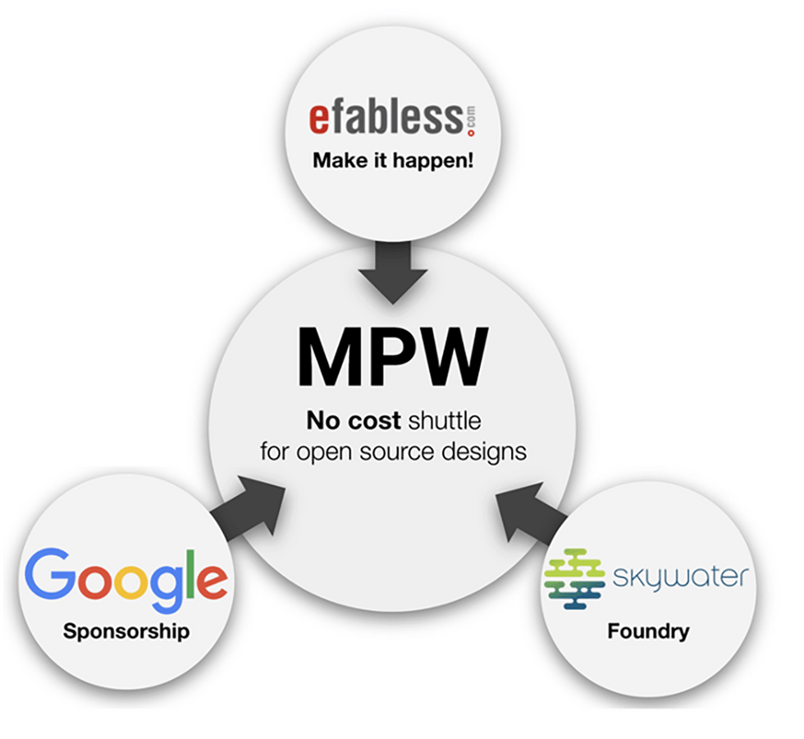
オープンソース半導体 ～OpenMPWとは？～
オープンソースの設計ツール(OpenEDA)にて設計。設計環境やスクリプトを公開することが可能であること、第三者による検証・改良・複製により、コミュニティにて共有できること。
オープンソースのプロセス情報 (OpenPDK)にて設計。設計資産(回路図・GDSII)やソースファイルを公開することが可能であること、第三者による検証・改良・複製により、コミュニティにて共有できること。
上記１、２で設計したオープンソース設計チップを製造するファブ・サービスが存在し、設計したハードウェアの動作を検証できること。
Notes:
Googleがやっているシリコンを製作するサービスがある。OpenMPWやオープンシリコンなどと呼ばれています。
では、どんなサービスかというと、

Slide 8
なぜ、オープンソース半導体なのか？
半導体設計教育の危機
電気電子課程への進学者の減少。VLSI教育にかかるソフトウェアのコスト高。EDAサーバーの保守・更新にかかる経費増等、教育側のコスト負荷が大きすぎる。
チップ設計者の作業効率向上
オープンソース化より、ハードウェア設計は多くの恩恵をオープンソースソフトウェアと同様に受けることができる。
半導体産業の衰退＝経済と安全保障において国家的な脅威
偽造電子機器は、数十億ドル規模の闇市場が存在し、米国国防総省が購入する予備電子部品の推定 15% が偽造品であり、信頼性と安全性の両方を脅かしていると報告されている
→半導体人材育成が喫緊の課題

Slide 9
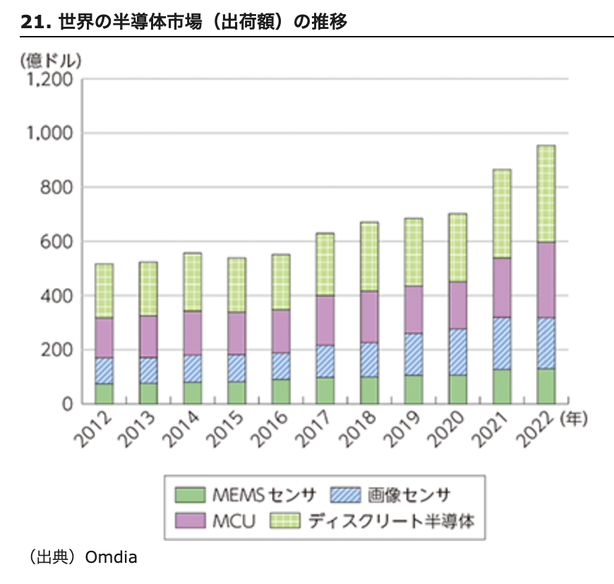
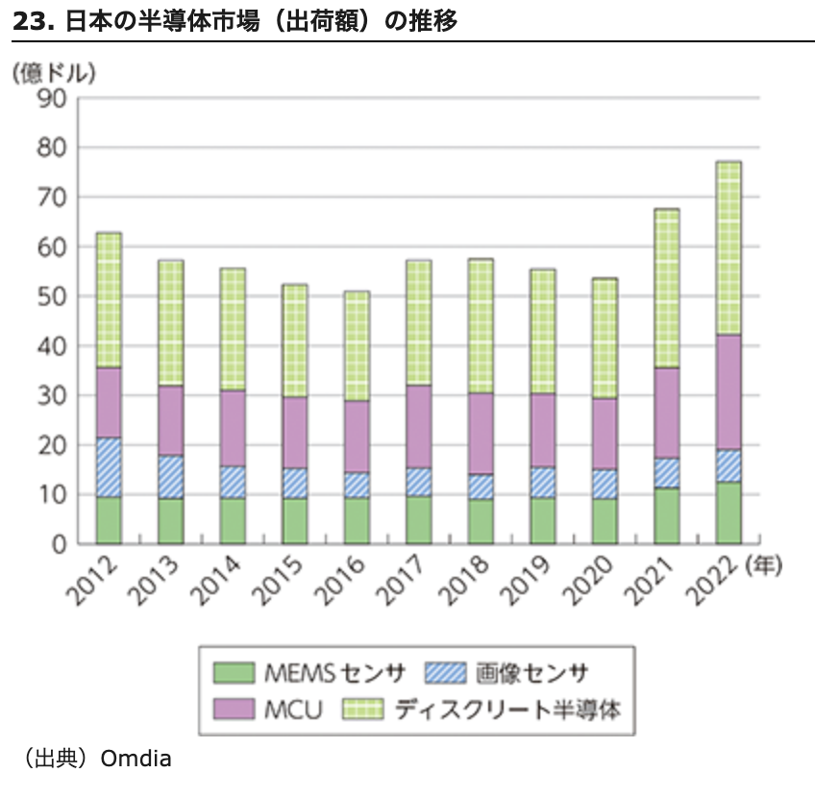
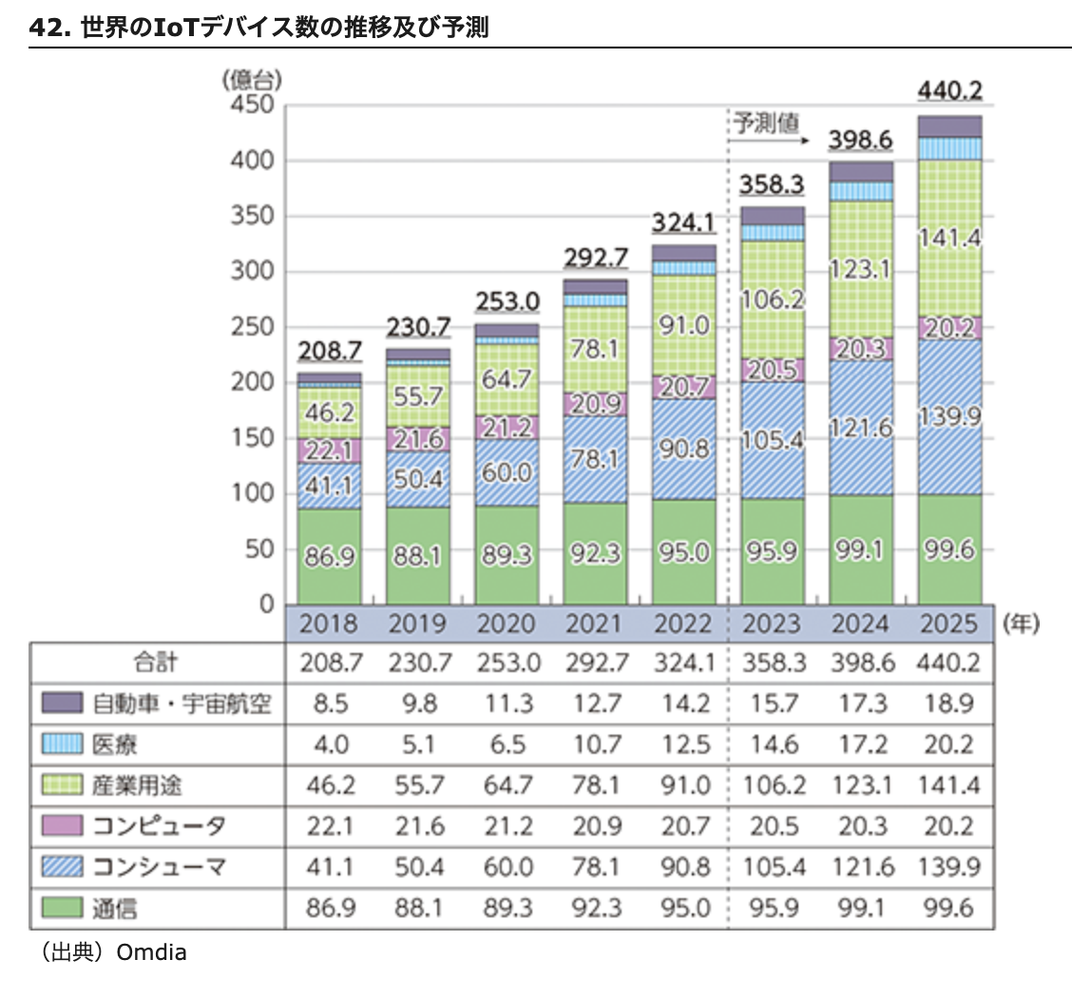
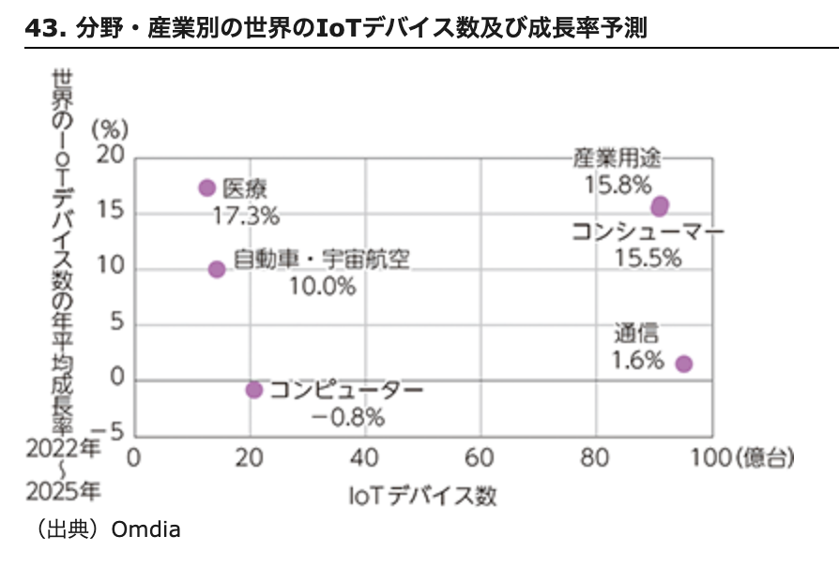
既存の半導体市場
世界も日本も2021年より右肩上がり拡大を開始
今後も成長分野では15％を超える成長が予想されている
人材育成が急務！

Slide 10
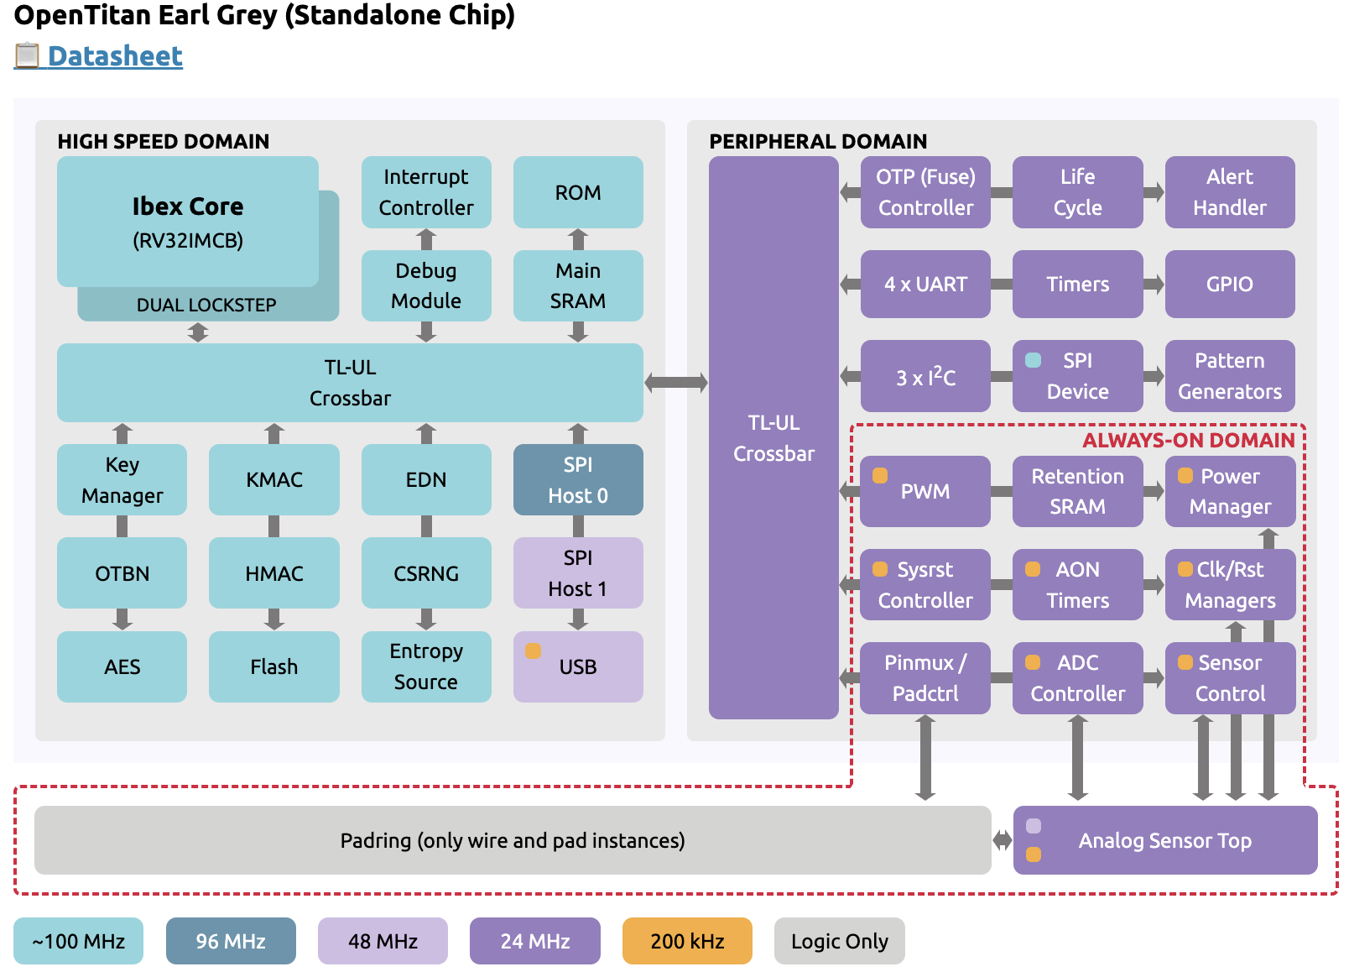
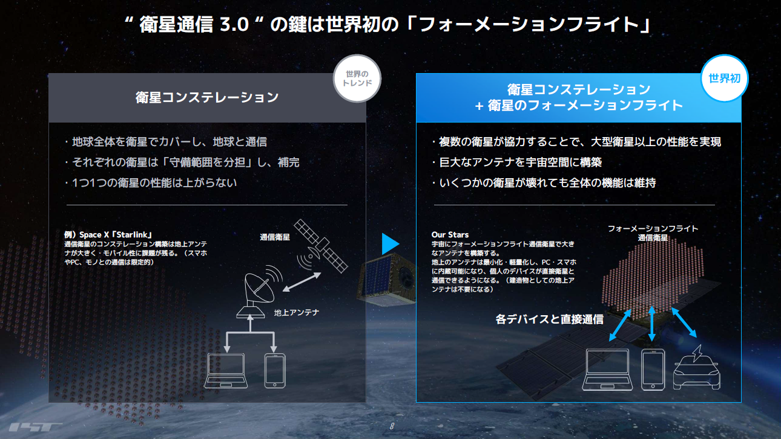
オープンソース半導体 による新しい市場
安全保障分野（少量多品種）
サーバー/工作機械/重機
IOのチップ化 (https://opentitan.org/)
次世代分野（ラピッドプロトタイピング）
宇宙
次世代通信衛星 (https://sorabatake.jp/30918/)
流通
次世代RFIC管理 (現在、実装中というお話)

Slide 11
ISHI会について

Slide 12
ISHI会とは？
オープン化（民主化）されたISHI=石=Silicon=半導体（ASIC/LSI/IC）を扱い、いろいろな分野を繋げていくソサエティー・コミュニティー（会）から発想されたネーミングです。
その先駆けとして登場したOpenMPW(Open Multi Project Wafer)は、Google社がEfabless社に出資して生まれたシャトルプログラムであり、半導体（ASIC/LSI/IC）を作るうえで必要なツール（EDA/PDK）からファブでのISHI製造まで含めて、すべてオープン＆無料で半導体（ASIC/LSI/IC）を製造することができるプログラムです。 これはまさにGNUから始まったオープンソースムーブメント（ソフトウェアの民主化）の「半導体（ASIC/LSI/IC）やEDA/PDKのオープン化」であります！
そこで、本会は、これまでの半導体（ASIC/LSI/IC）の専門家だけではなく、これからの半導体（ASIC/LSI/IC）のオープンソースムーブメントに可能性を見出した人たちと新しく半導体（ASIC/LSI/IC）を作りたい人たちにスポットを当てたユーザソサエティー・コミュニティー（会）として立ち上がりました。
専門家だけが利用可能だったOSやコンパイラ、ライブラリ、アプリ、電子基板、3D CADや3Dプリンターがオープンソースソフトウェア、オープンハードウェア、オープンモデリングなどとして誰もが利用できるようになったように、半導体（ASIC/LSI/IC）やEDA/PDKを誰もが利用できる世界を目指して活動していく所存です。
今後の活動方針としては、他分野の人たちを巻き込んで半導体（ASIC/LSI/IC）分野に革命を起こすという方針で、他分野向けの超初心者向けハンズオンセミナーや専門家向けの濃い内容の勉強会などのイベントを開催したり、チームを作ってOpenMPWシャトルや世界のChipathonに挑戦したり、Maker Faireなどのイベントへの参加をしていきたいと思いますので、よろしくお願いいたします。
半導体を作ってみたい
初心者（特に半導体業界外の人）を支える
コミュニティー
Notes:
読ませる気はない。
医師会じゃないよ！

Slide 13
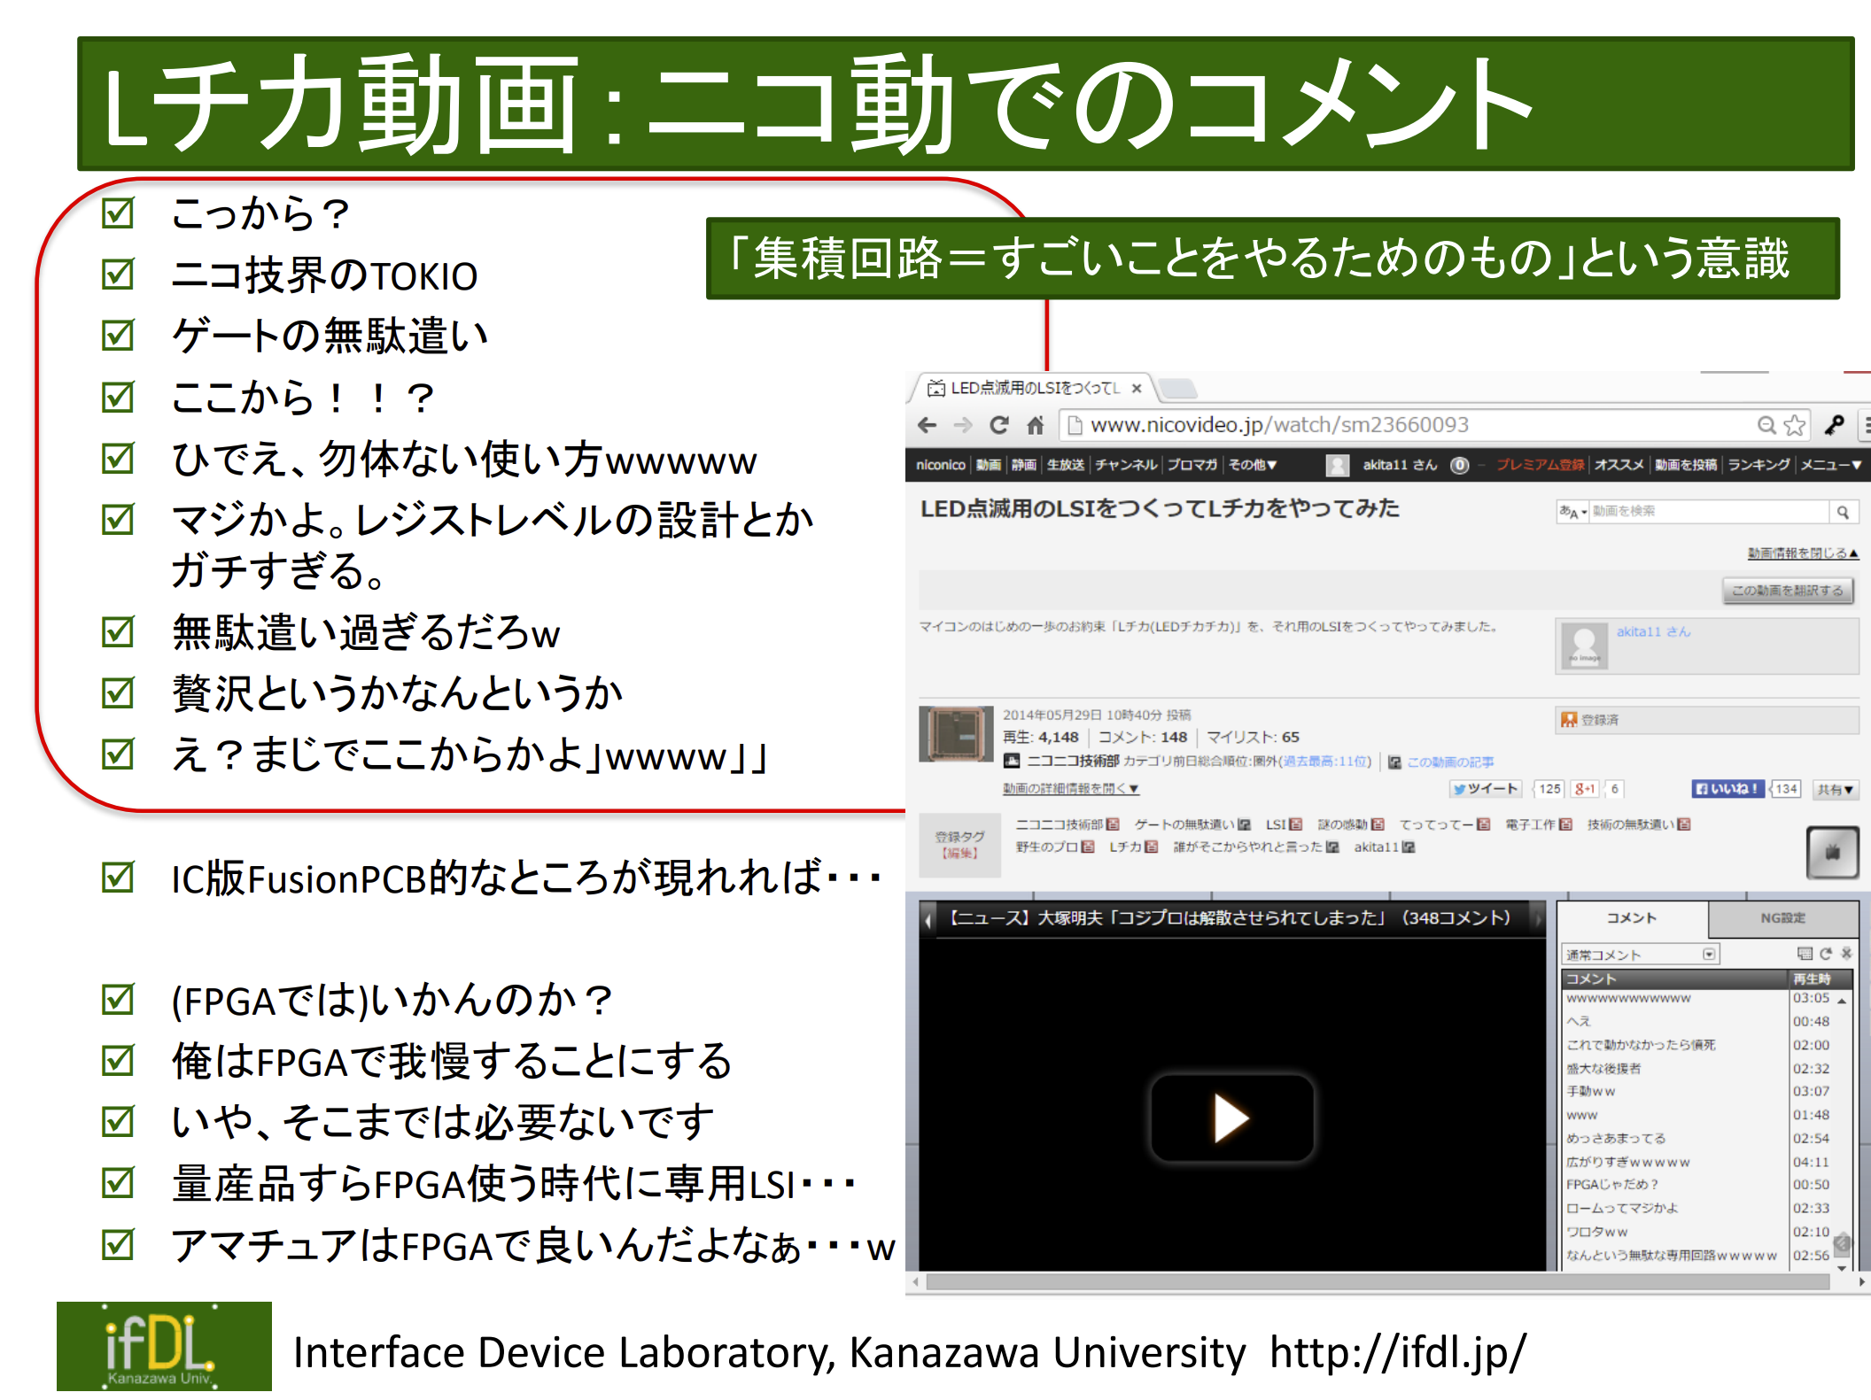
「やったことがある」を作る オープンソース半導体でも「Make:ムーブメント（オープンハードウェア）」レベルのビックウェーブを起こすため
Make:時代に立ち上がった企業
ハードウェアとは無縁のソフトウェア企業などの中から「社内Make:開発部」みたいなのが立ち上がり、そこから派生した
「どこで知識を身に着けてきたか？」
Make:の流れの中にあるオープンハードウェア
「ある程度まとまった数の技術者が生まれた」
ハードウェアを絡めた事業がどこの会社でも出来るようになった
「事業として成功させる」
「参入したい側の業界・業務知識と半導体業界の業界・業務知識の両方を持った仲介者」が必要

Slide 14
ISHI会グランドデザイン
「みんなの経験をチップに！」
新規分野を開拓したいけどどうすればよいのかわからない
ASIC(LSI)化したいけど情報がない
ASIC(LSI)業界の現状（閉塞感）
NDAでなにもしゃべれない
最先端は札束の応酬
若者が入ってこない
他業界の現状（限界感）
高速・小型・省電力の要求
汎用チップ＋ソフトでは限界
OpenMPWの登場！
すべてがオープン！
コミュニティーの意義
成果の再利用が可能。Do It With Others(それ、みんなでやってみよう)の精神
日本の利点：地理的に物理的に集まりやすく、勉強会や合宿をやりやすい
ISHI会の意義
他（多）分野の知識の統合により、今までになかった研究・開発への期待
Notes:
なんでこんなことになったのか？というと・・・
ラピダスさんとか話題ですけど、OSSの人間として、別のアプローチで半導体の世界を変えたい！ってことです。
ってことでやっているのが、ISHI会です。

Slide 15
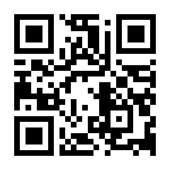
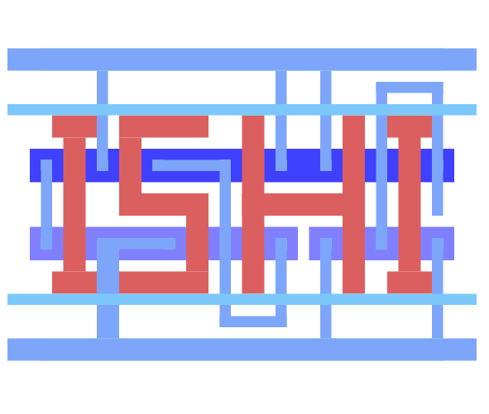
ISHI会の情報
メンバー数
300名Over（20-30名ほど常にアクティブ）
ホームページ
https://ishi-kai.org/
Discord上で活動中
https://discord.gg/RwAWF5mZSR
イベント告知（勉強会など）
https://ishikai.connpass.com/
20～50名ほどが常時参加

Slide 16
ISHI会の活動

Slide 17
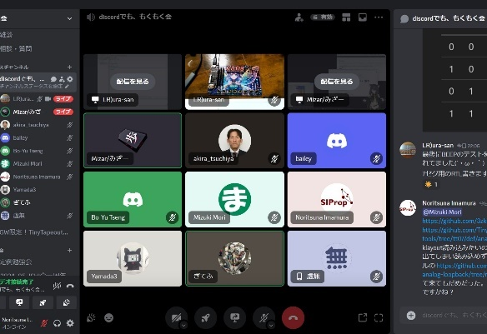
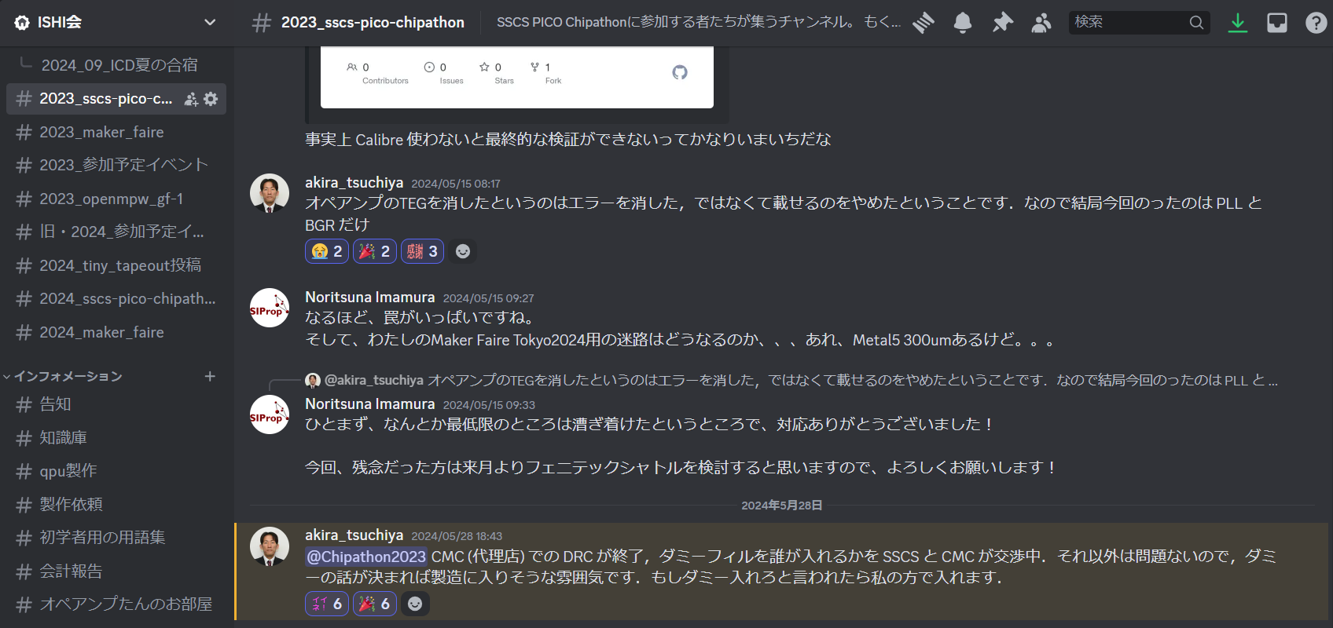
活動拠点：Discord
インターネット上を活動拠点
チャットアプリのDiscordを利用
一般的な組織におけるオフィスに相当
主な活動
テーマに沿った各チャンネルによるディスカッション
ビデオチャットを利用した定例もくもく会
もくもく会：皆で一か所に集まり，各自が独自のテーマで黙々と開発するという会合

Slide 18
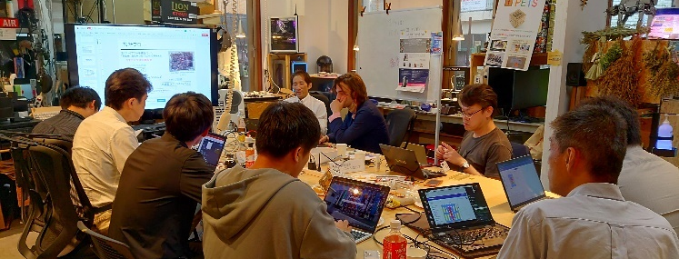
最初のイベント
ISHI会は2023年5月7日に開催された「第一回ハンズオンセミナー」をもって設立
参加者は13名

Slide 19
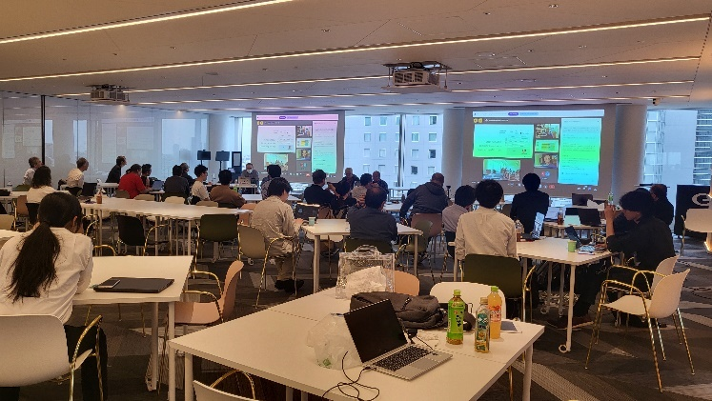

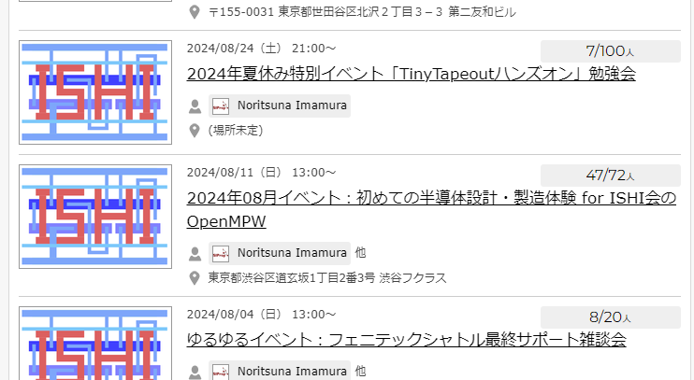
定例イベント
対外向けの活動の一つ
月に1～2回，テーマに沿ったゲスト講師を呼んでの勉強会や初心者向けハンズオンセミナーを開催

Slide 20
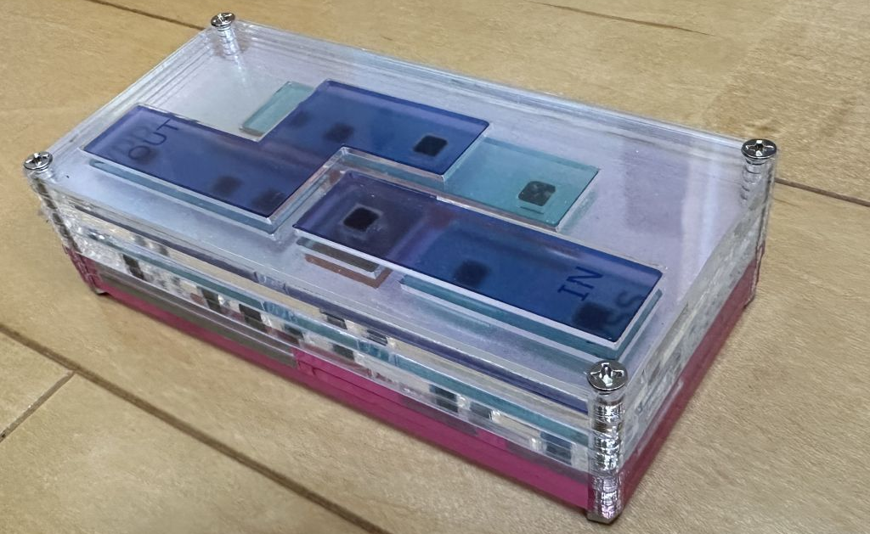
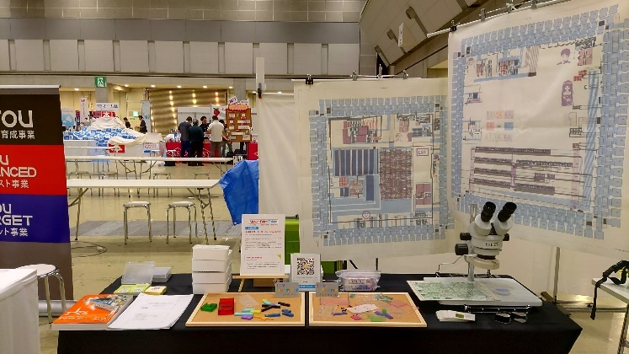
展示：Maker Faire
Maker Faire Tokyo2023に出展
金沢大学の秋田先生と作ったインバータ回路を3次元化したパズル
20セットを完売する売れ行きを見せた
本件をきっかけにMake: LSIの活動はISHI会が引き継ぎ

Slide 21
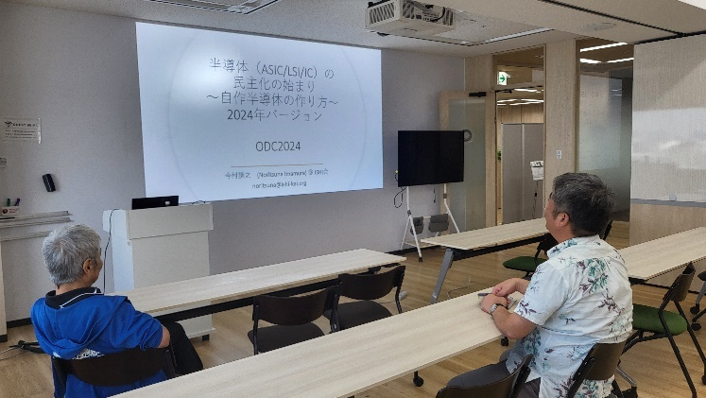
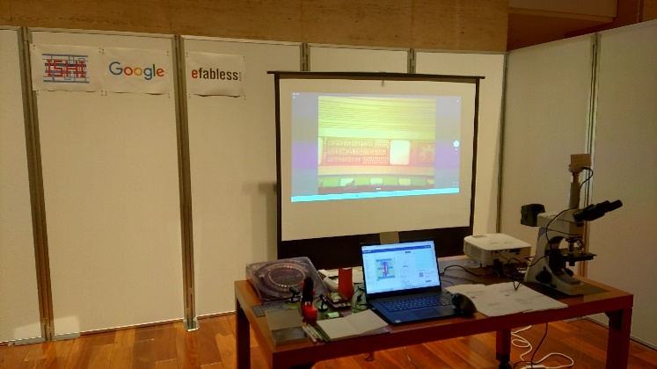
展示：イベント
コミュニティー系イベント
オープンソースカンファレンス
Kernel/VM探検隊
など
業界系イベント
デジタル回路系：RISC-V Day Tokyo
組み込み業界向け：EdgeTech+
など

Slide 22
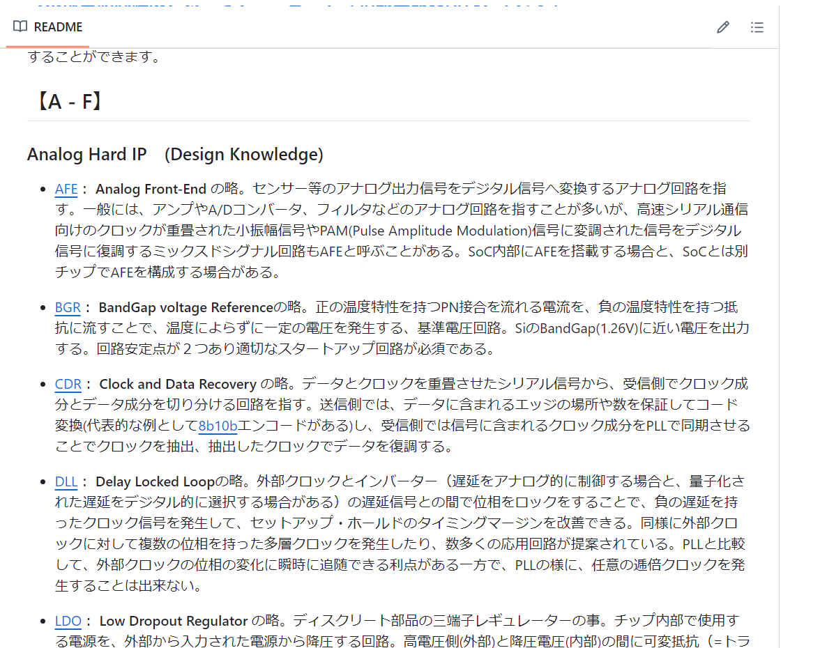
他連携
VLSI.jp
オープンソースシリコン関連の各種実地知見を文書化
「半導体初学者むけ「半導体設計で使われる用語集」」の製作

Slide 23
シャトル投稿実績

Slide 24
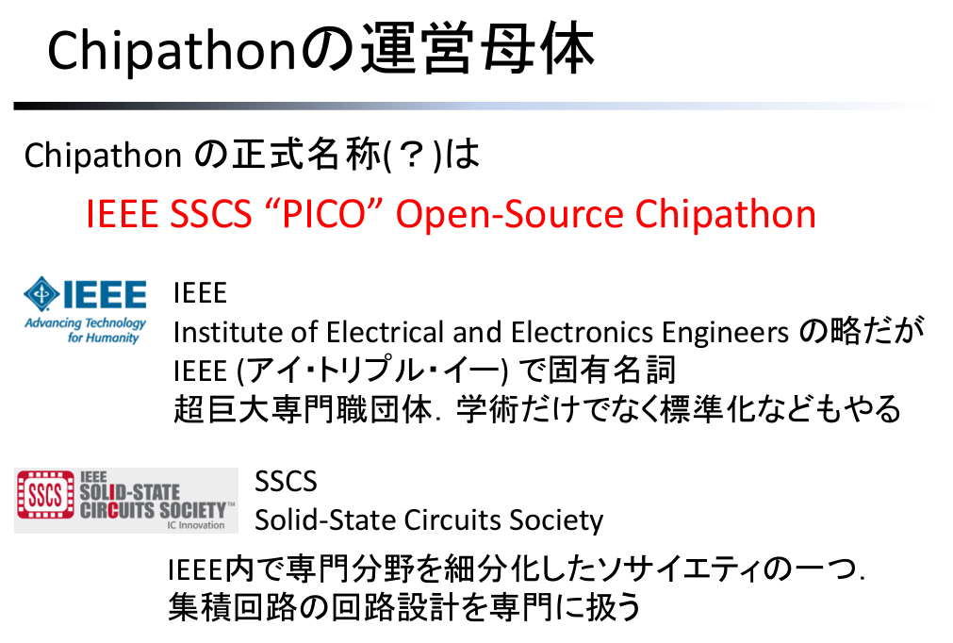
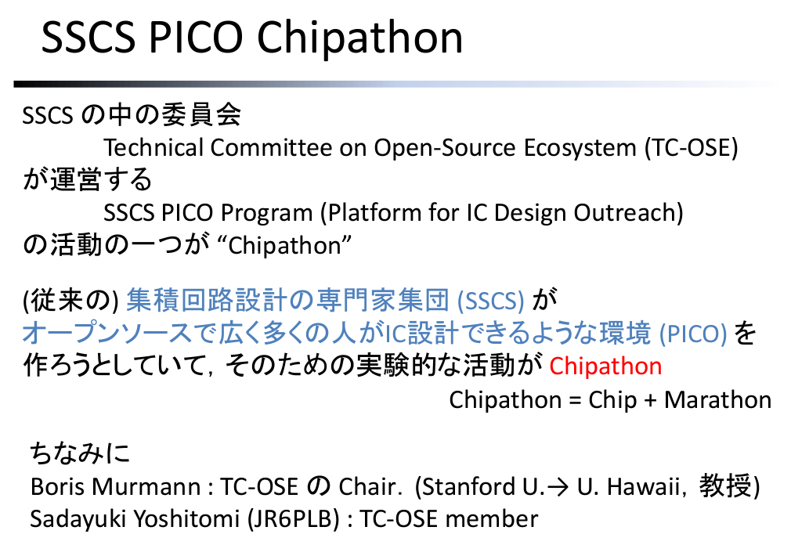
Chipathon
Notes:
IEEEが主催の半導体設計コンテスト。
何かの半導体を期間内に設計して、製造することが目的。
だいたい、国か大学単位に参加している。

Slide 25
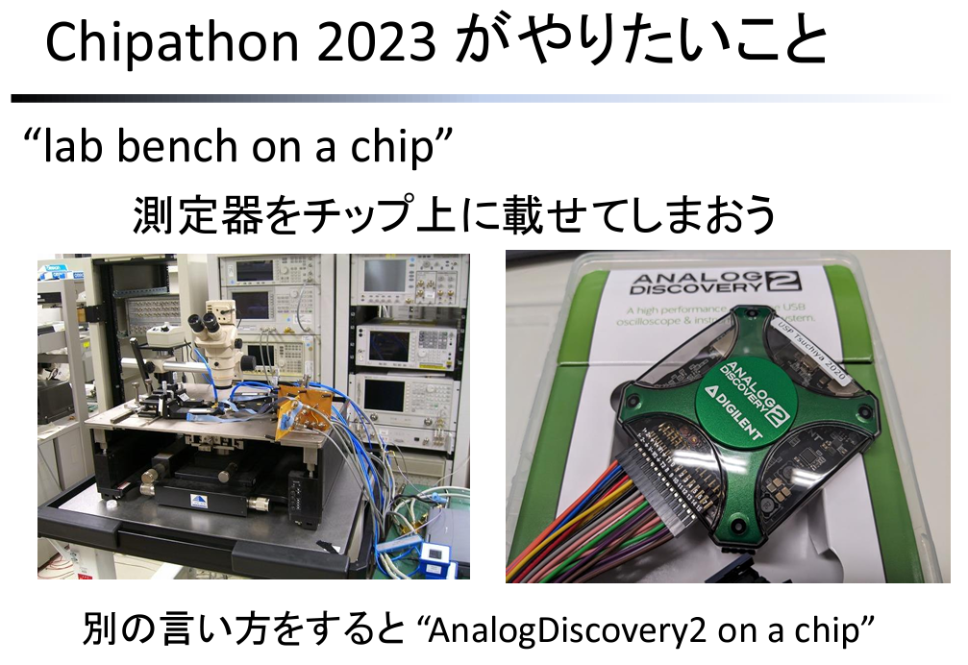
土谷先生の呼びかけにより日本チームを結成
Chipathon2023
Notes:
今年の目標は、大きく、AnalogDiscovery2をチップ化しちゃいましょうという目標。
これを機能単位で、各チームが作っていく感じです。

Slide 26
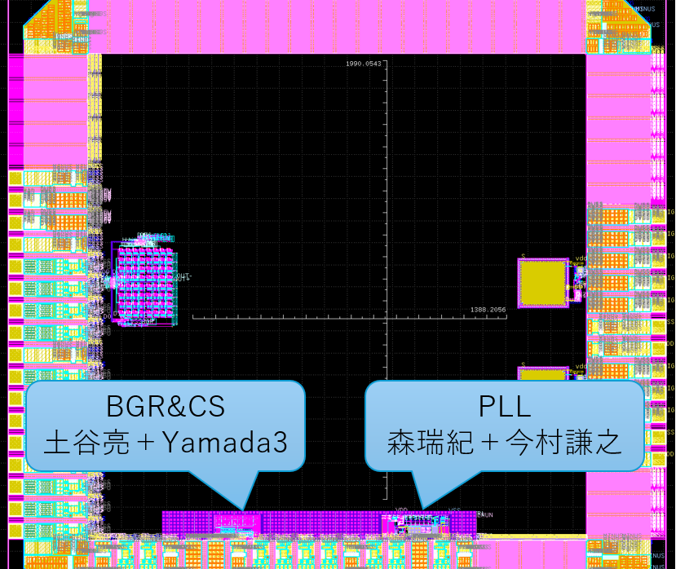
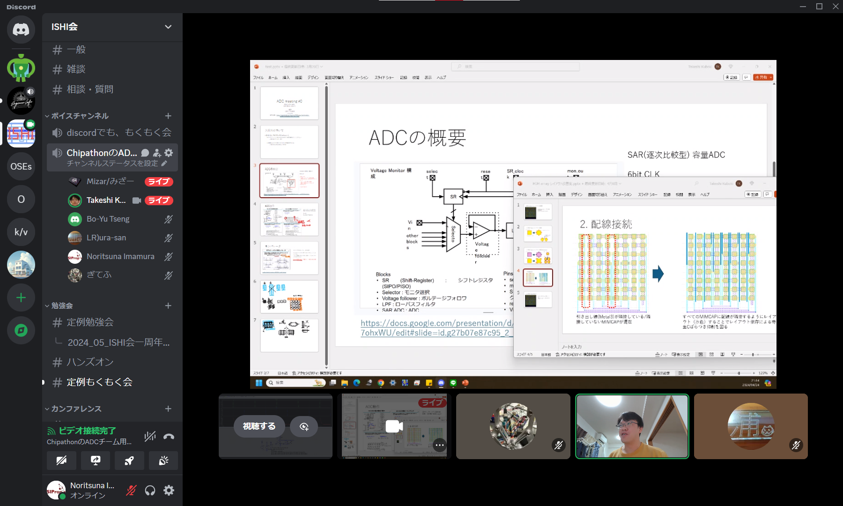
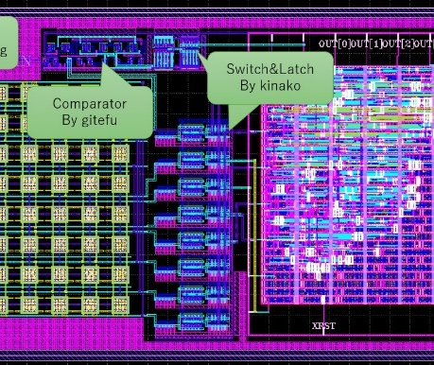
Chipathon2023 成果
BGR+CSグループ
土谷先生とハンドルネーム：Yamada3氏
PLLグループ
慶應大学のM1森さんと私
ADCグループ
久保木先生をリーダとしたCS系学部生やハードウェア系企業に勤める若手4名
現在ステータス
チップの製造完了

Slide 27
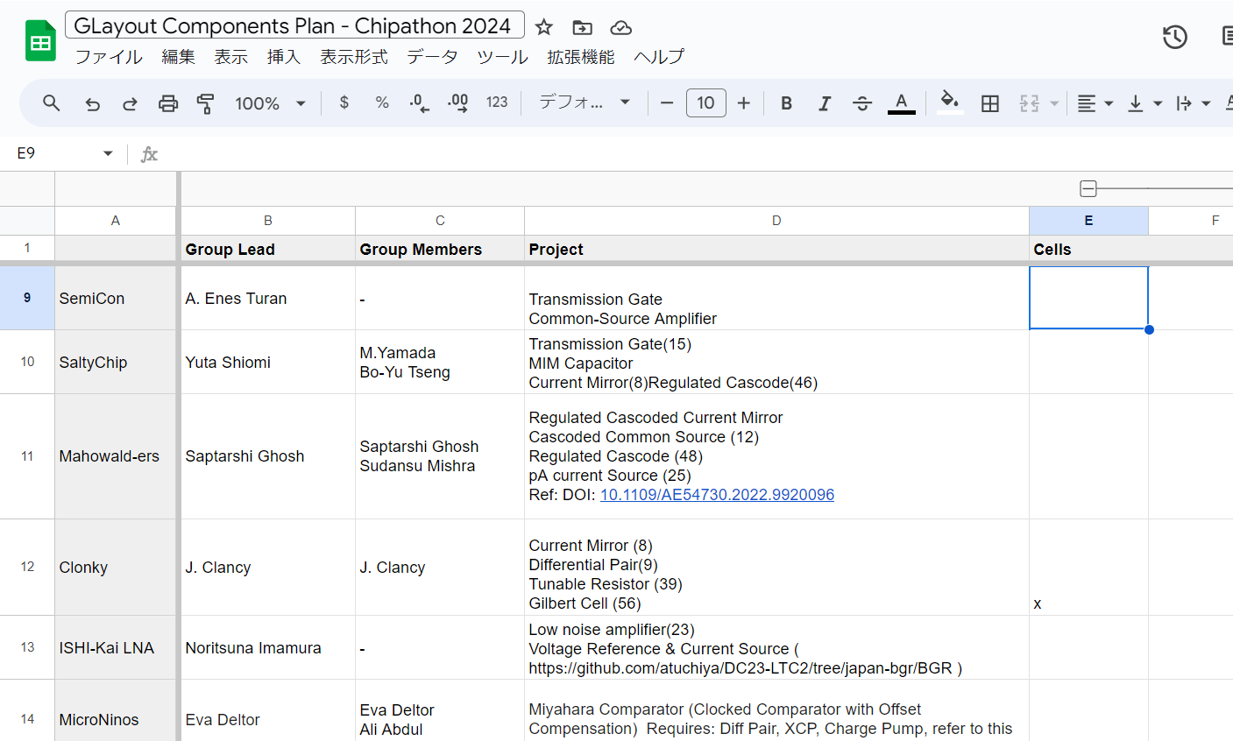
Chipathon2024
目標
Fifty-NiftyをベースにAIによる自動生成を行う
チーム構成
2～3名の小規模チーム
日本チーム：2チーム
DAC：SaltyChipチーム
LNA：ISHI-Kai LNAチーム

Slide 28
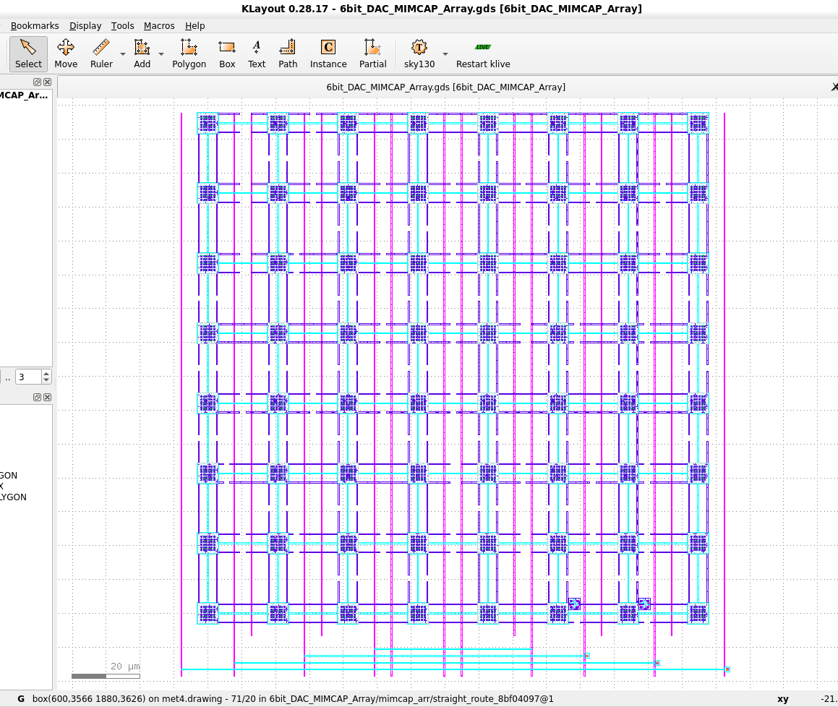
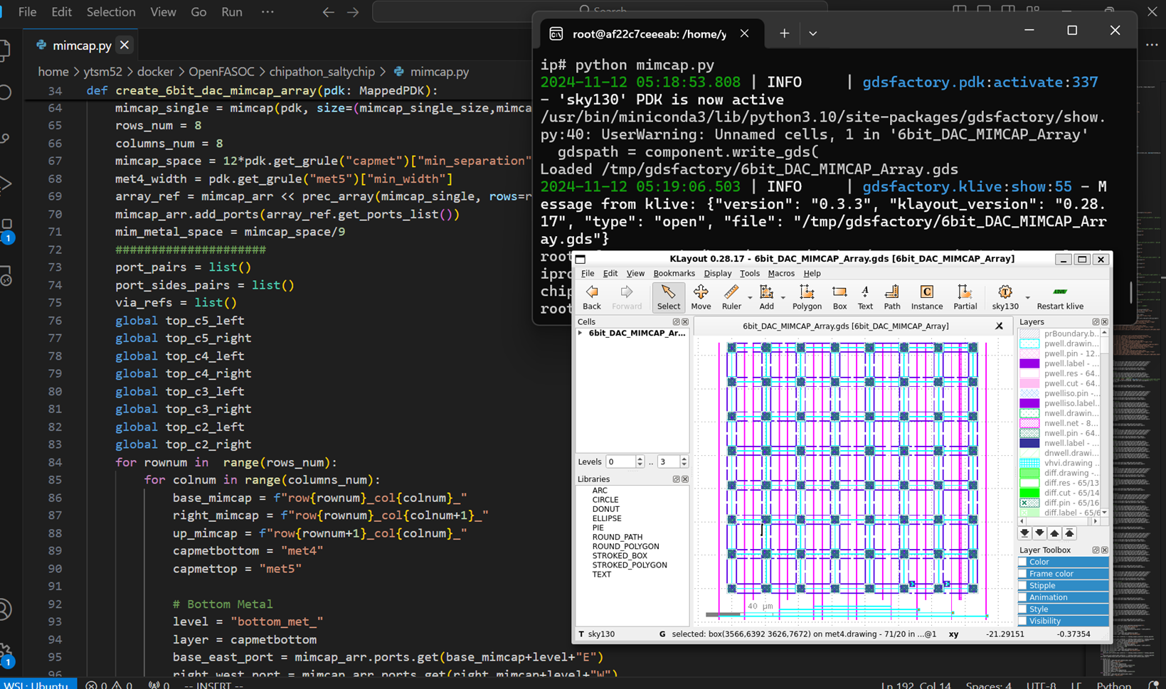
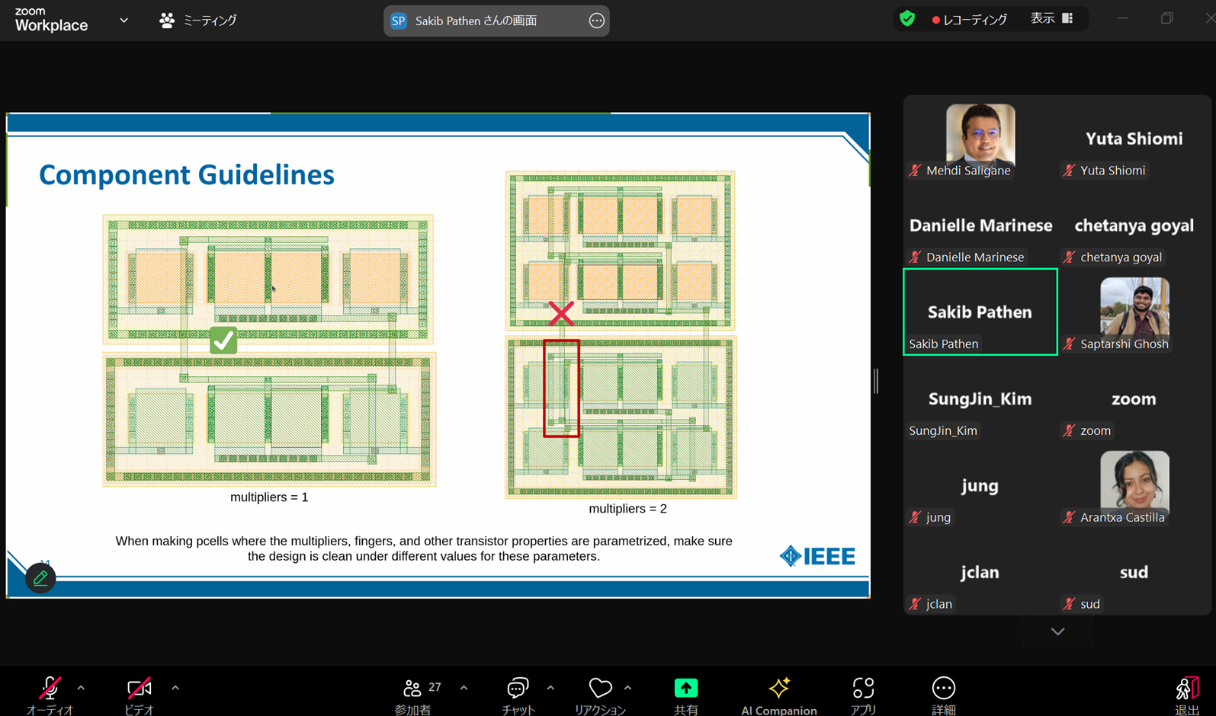
Chipathon2024：SaltyChipチーム
状況
ほぼ実装が完了し、LVSフェーズ

Slide 29
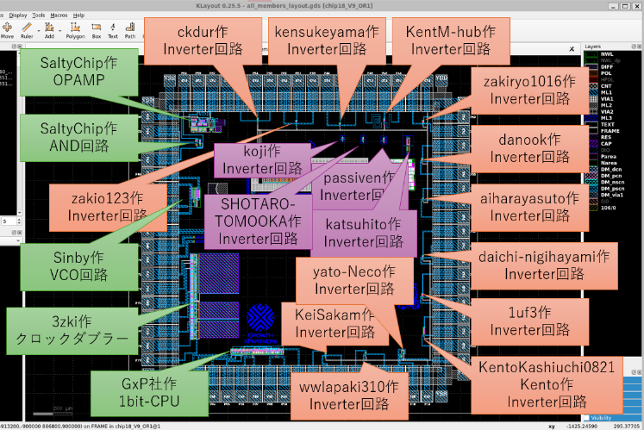
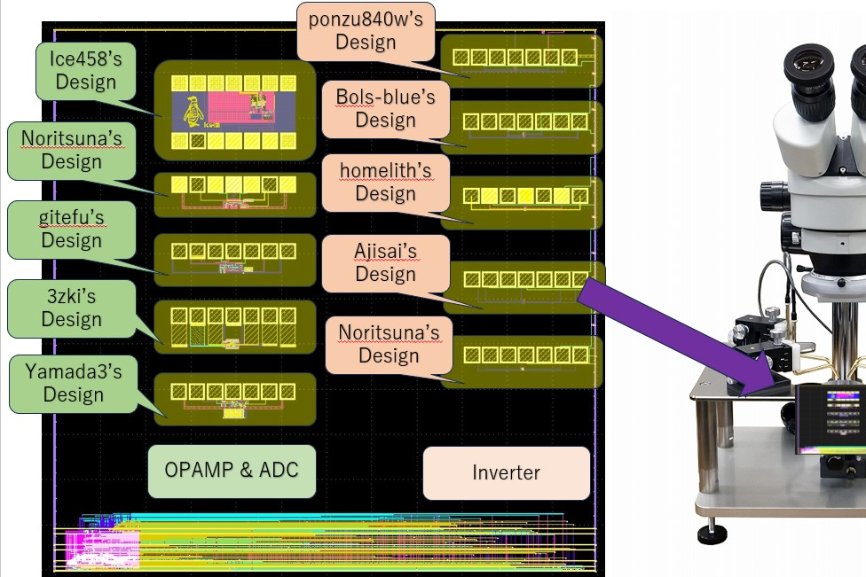
シャトル相乗り
オープンソースEDA&PDKとフリーシャトル
誰でも参加可能
デザインの共有が可能
シャトルにさらに相乗りすることが可能
複数人によるシャトルの相乗りサポート
インバータ回路を一日で回路設計～レイアウトまで行うハンズオン

Slide 30
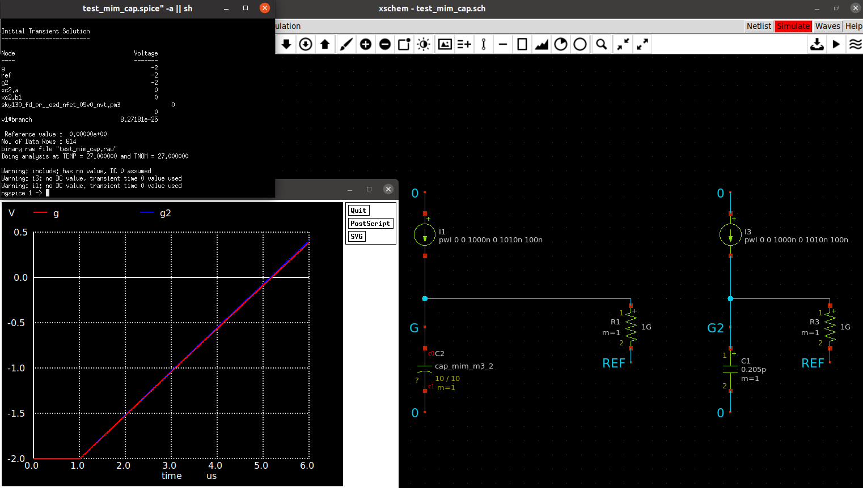
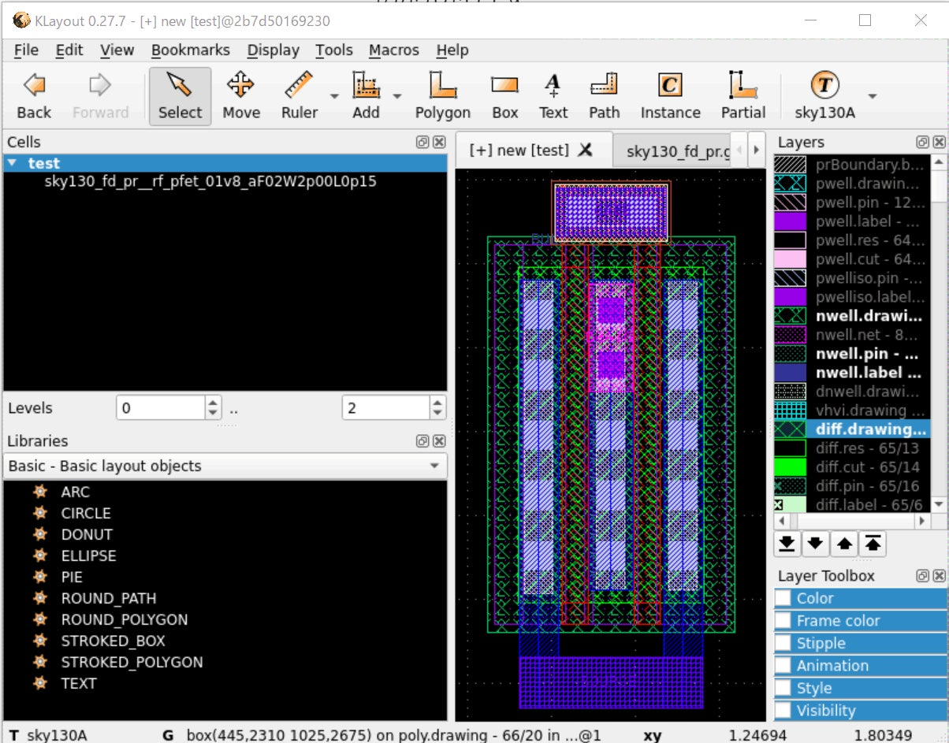
ハンズオンセミナー
知識ゼロから半導体設計の基礎がすべて学べる！
一番簡単なインバーター回路のハンズオンセミナー
Xschemによる回路設計
トランジスタの組み合わせで機能を実現する作業
ngspiceによる回路特性シミュレーション
上記の回路が正しく動作するかを検証する作業
klayoutによる回路デザイン
トランジスタを実際の半導体の上に配置する作業
丸々1日の講習会となります
講習会実施実績
https://ishikai.connpass.com/event/303102/
https://www.noritsuna.jp/download/ishi_20231110_3zki_ver2.pdf
参加者の声（半導体設計未経験者。電子工作をしたことがあるレベル）
チップの設計体験によりすごく技術的な刺激を受けた
半導体は全く未知のものだったが理解できたことで新しい知見を得ることが出来た

Slide 31
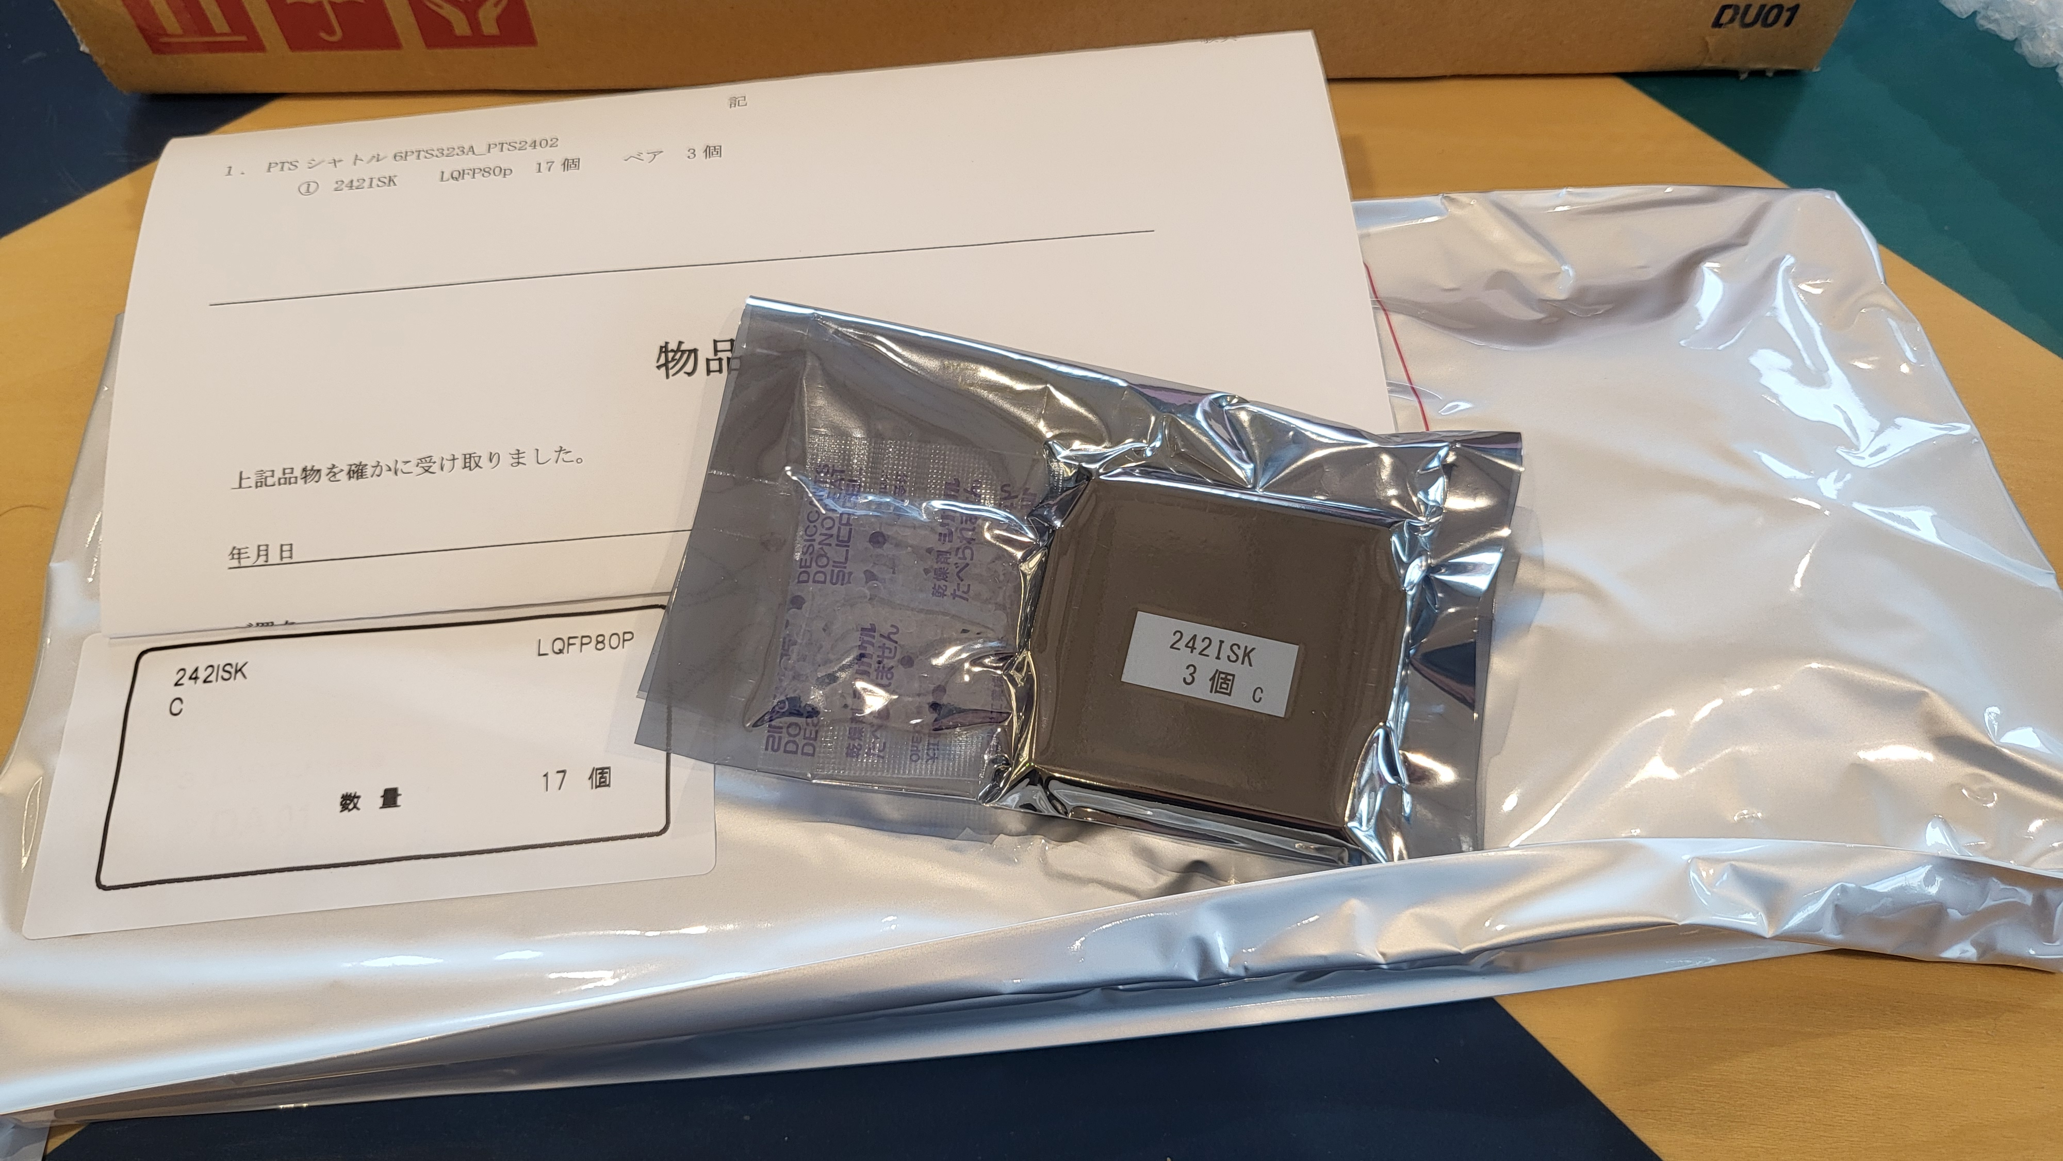
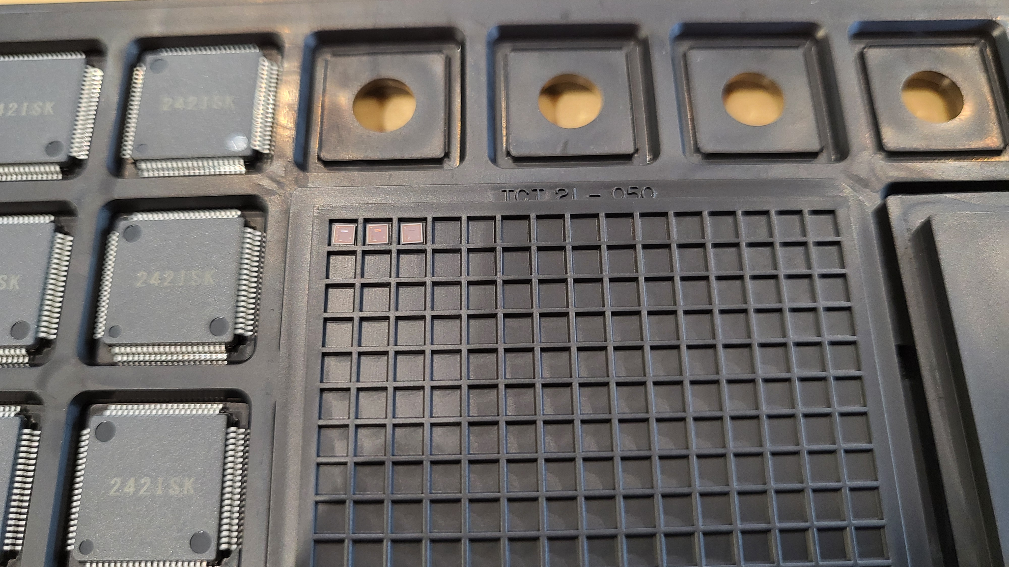
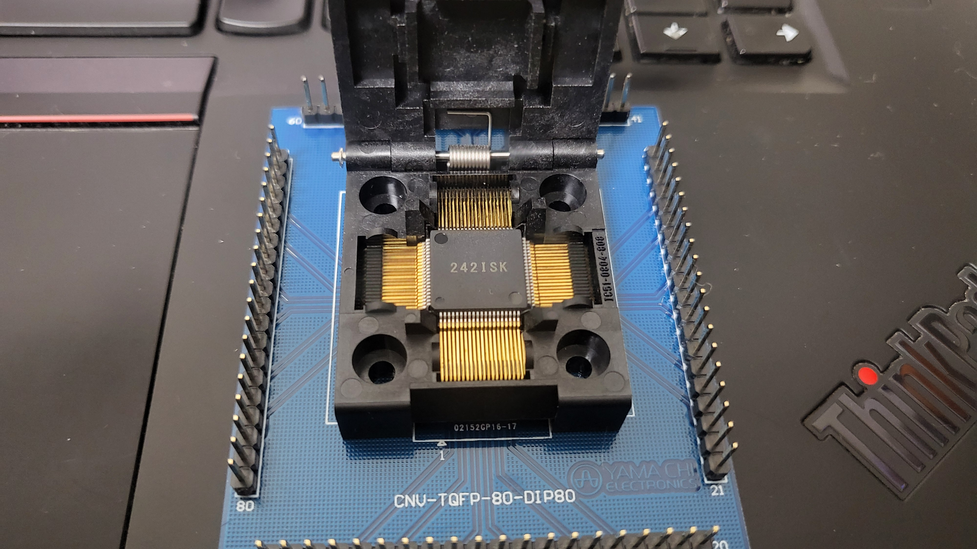
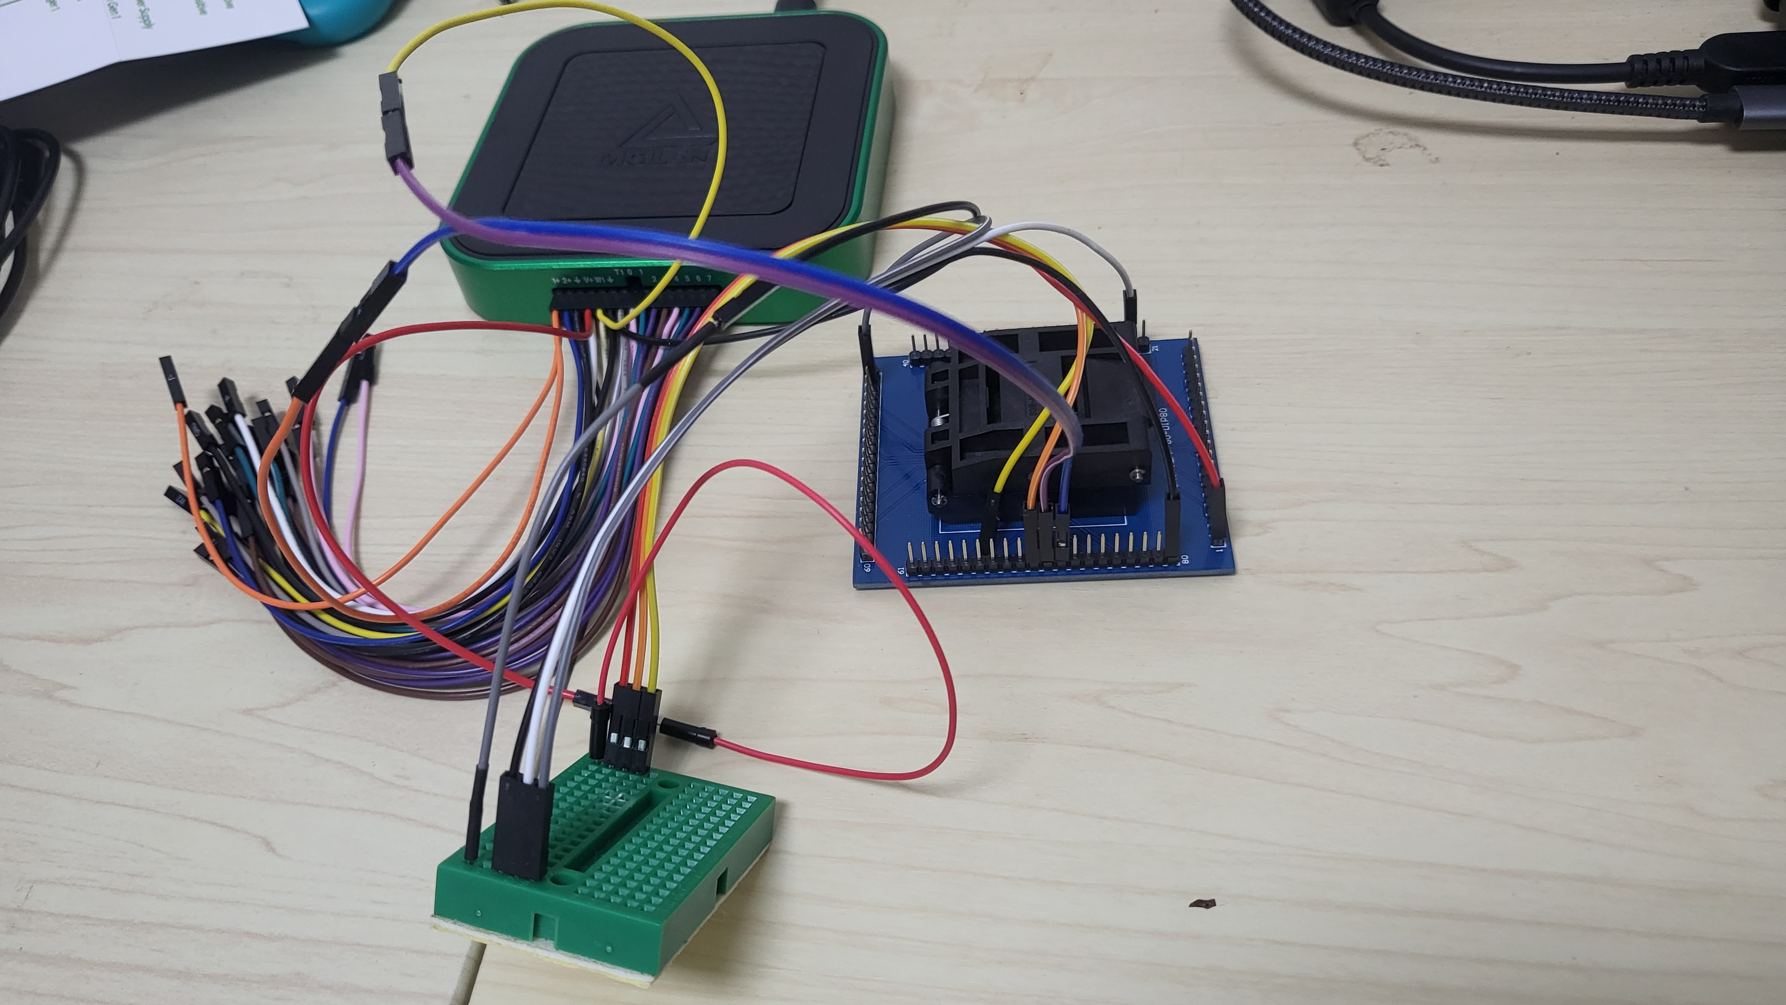
ハンズオンセミナー： 測定・お渡し会
製造したチップを測定・お渡しする会
生のICをどう測定しているのか？を体験していただくイベント

Slide 32

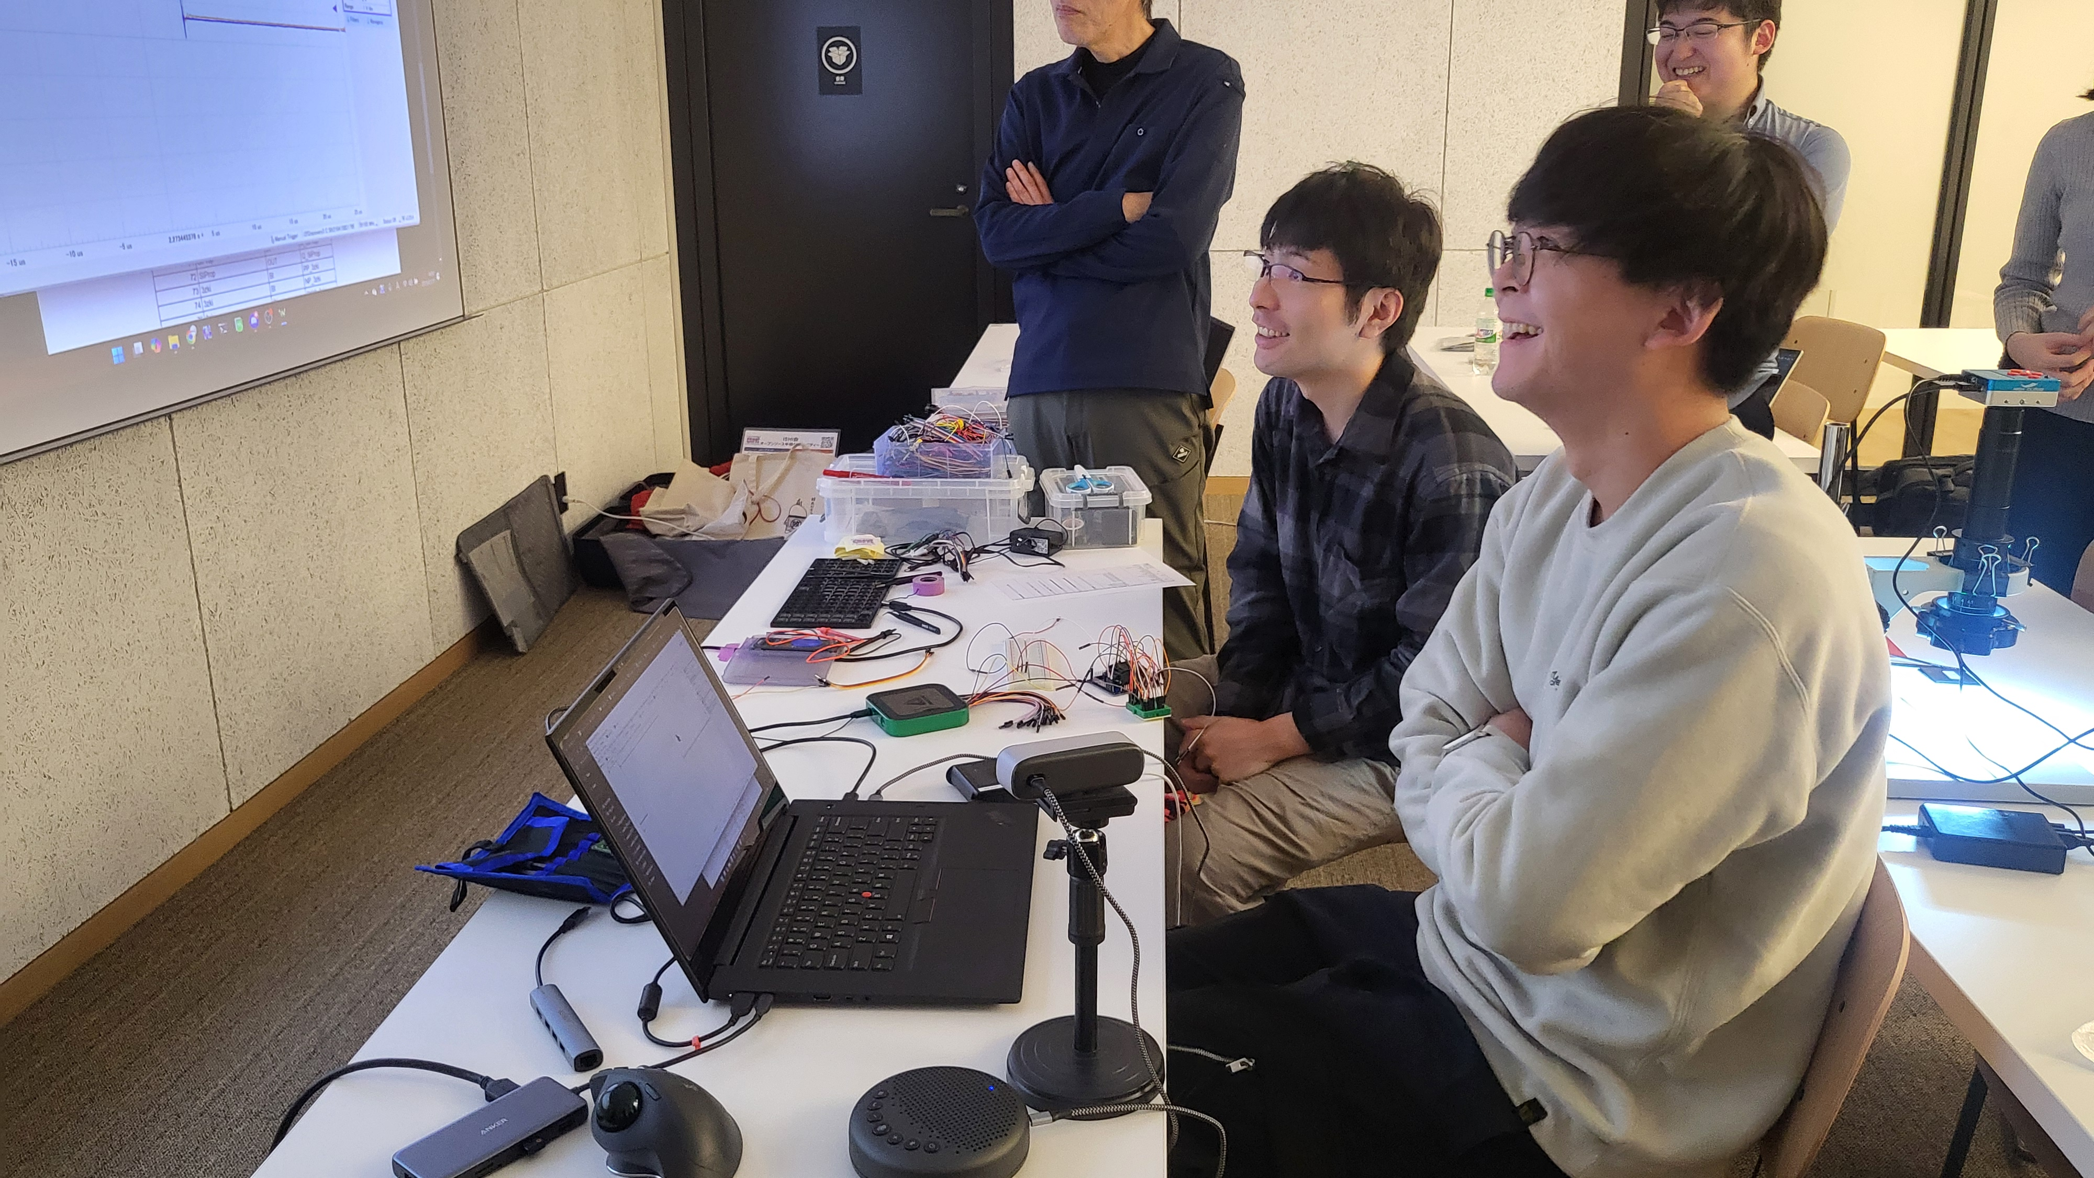
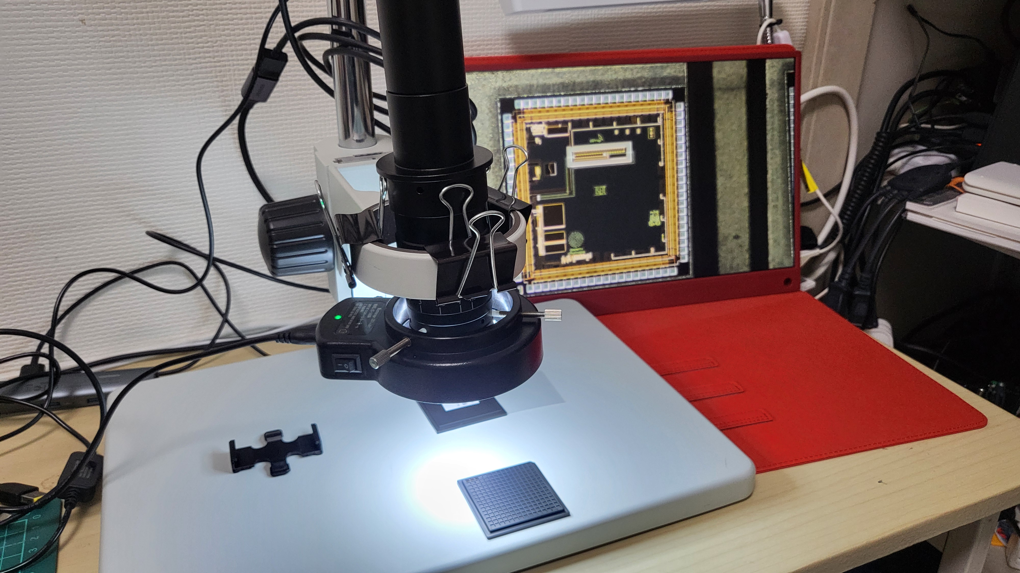
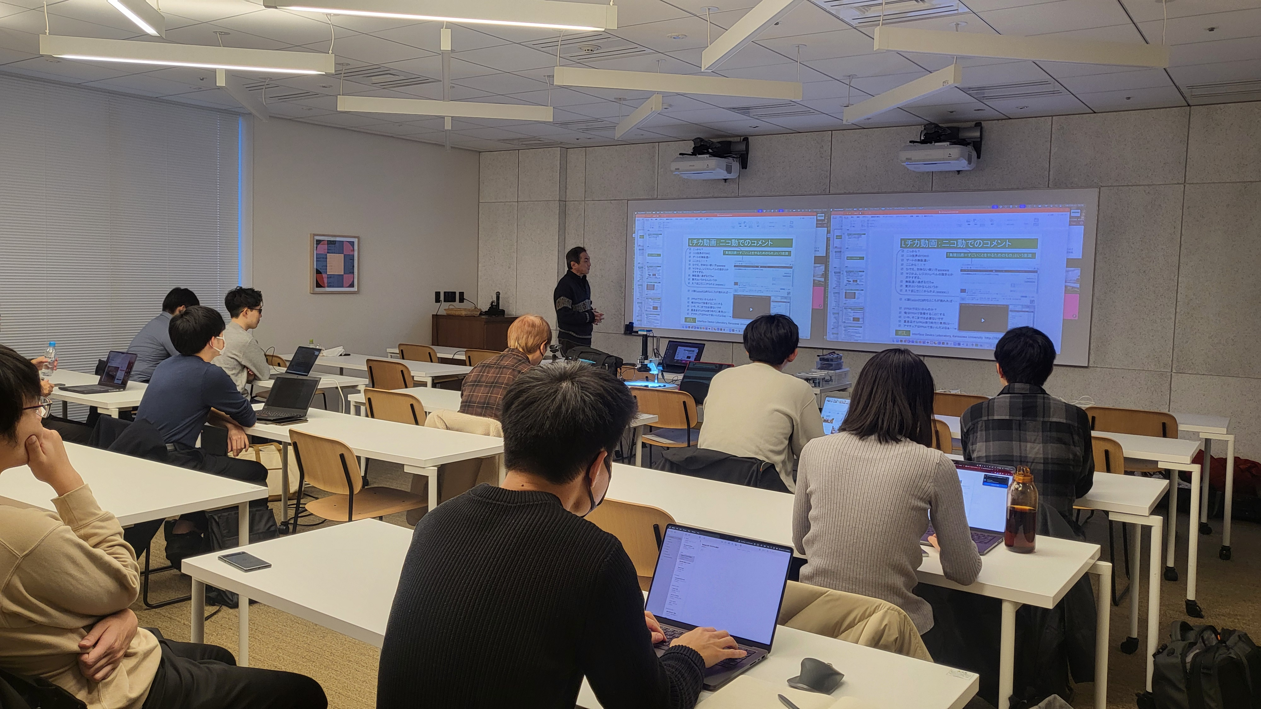
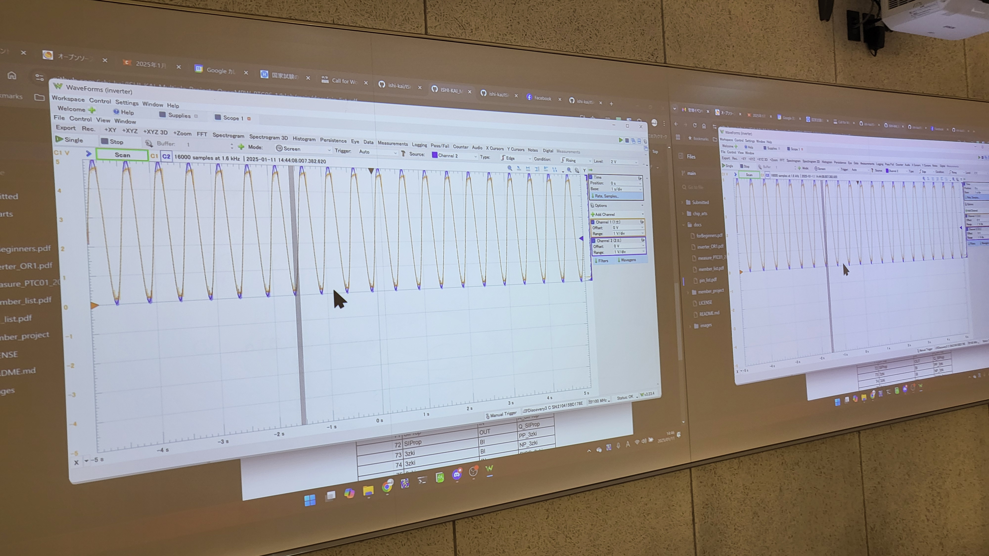
ハンズオンセミナー： 測定・お渡し会

Slide 33
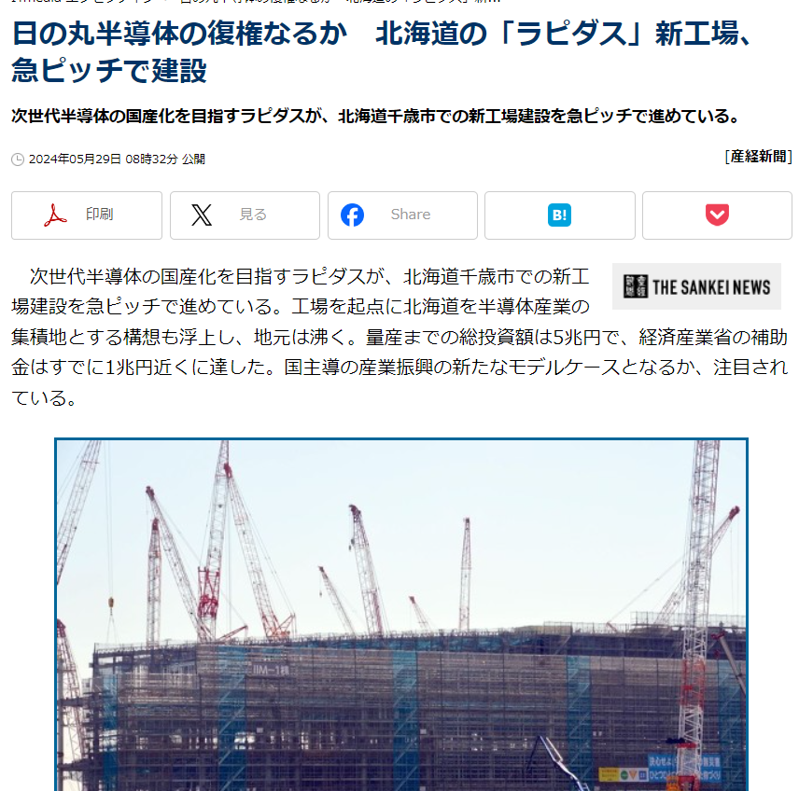
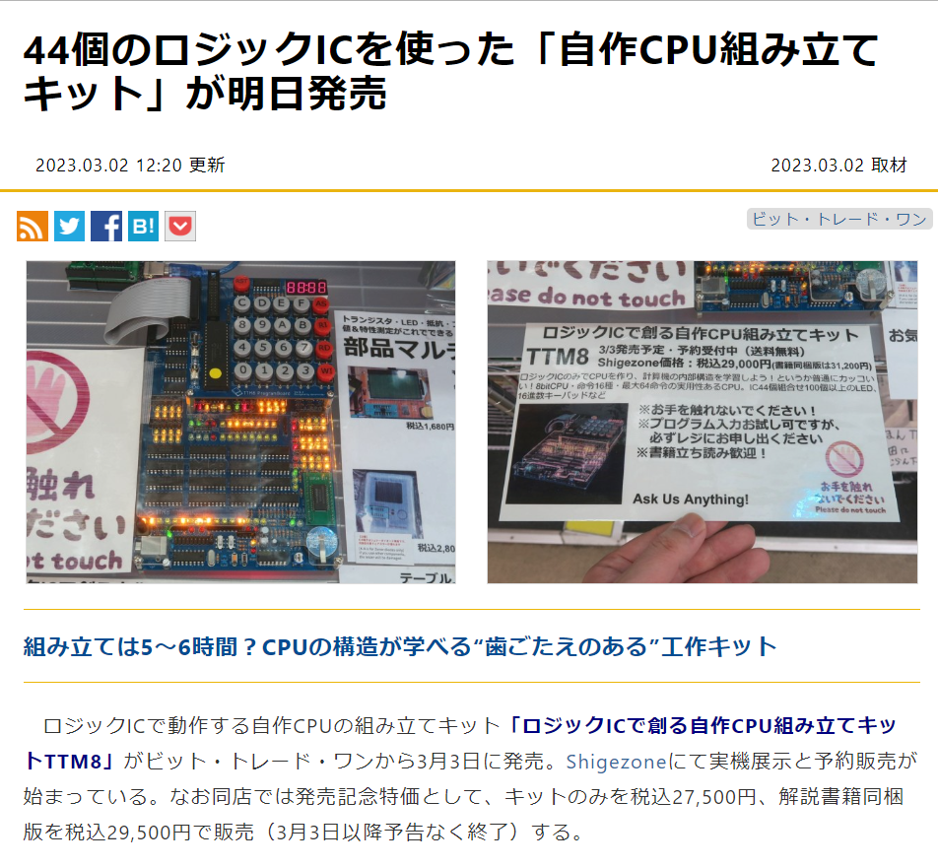
ハンズオンセミナー：ターゲット
初めての「半導体設計を体験してもらう」ことが目的
ソフトウェアやハードウェアの企業内に半導体設計者を増やす
参加者のモチベーション
半導体って話をよく聞くようになったので、具体的に知りたい！
半導体の基礎知識
半導体の工場のプロセスの内容
もっとコンピュータの動作原理を知りたい！
最近、自作CPUが流行っているらしい
どうやらコンパイラレベルさえ隠蔽されてしまったためかより原理的なところへの回帰が起こっている

Slide 34
チーム投稿
内容
一つのテーマ（回路）を複数人で作成してもらう
リーダー
中級者や上級者でチームをリードしてもらう
メンバー
初心者がリーダーに教えてもらいながら設計やレイアウトをする
目的
リーダー
ソフトウェアやハードウェアの企業が自社チップを作成しようとするときの橋渡し人材としての能力を獲得してもらう
メンバー
ソロは中級者以上じゃないと難しいが、ISHI会は初級者がメイン層であるため、極力、多くの人に参加してもらいたいため。
今までソロで募ってもほぼ募集が無かった

Slide 35
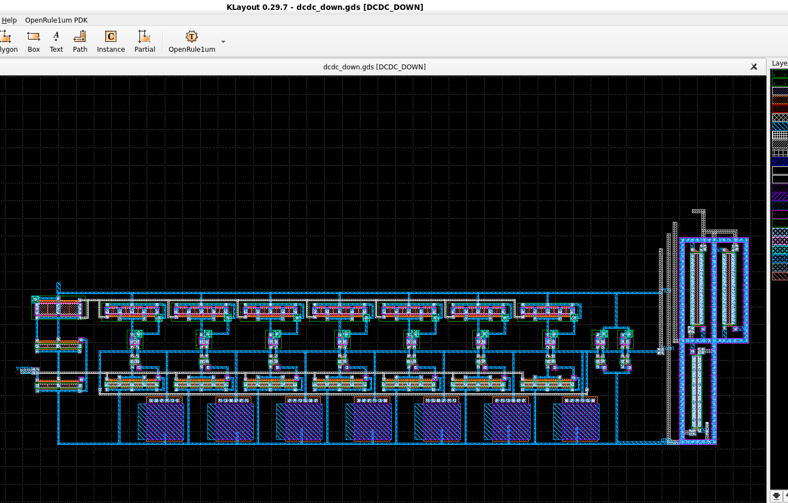
例：東海理化シャトル
実施内容
昇圧型と降圧型の２種類を「２チーム」で作成する
5V->12V, 12V->5Vとする
Chipathon2024の変形パターン
決まっているルール
OpenRule1umを利用する
https://github.com/ishi-kai/OpenRule1umPDK_setupEDA
テープアウトは「11月24日」
Maxサイズは「1000um(1mm) x 1000um(1mm)」
ピン数は「7ピン」
VDD, 入力電圧用ピン, 出力電圧用ピン の 3ピンは必須
後の4ピンをどう使うかは自由
VSSは共通のものを利用してもよいため、数に入れなくてもよい

Slide 36




日本発のOpenMPW！
OpenMPW構造のシャトル
コミュニティー
eFabless社 ⇔ ISHI会+SINBY+SIProp
スポンサー
Google社 ⇔ GxP社
ファブ：
SkywaterPDK ⇔ OpenRule1umPDK
ISHI会版OpenMPW-PTC06-1として開催！

Slide 37
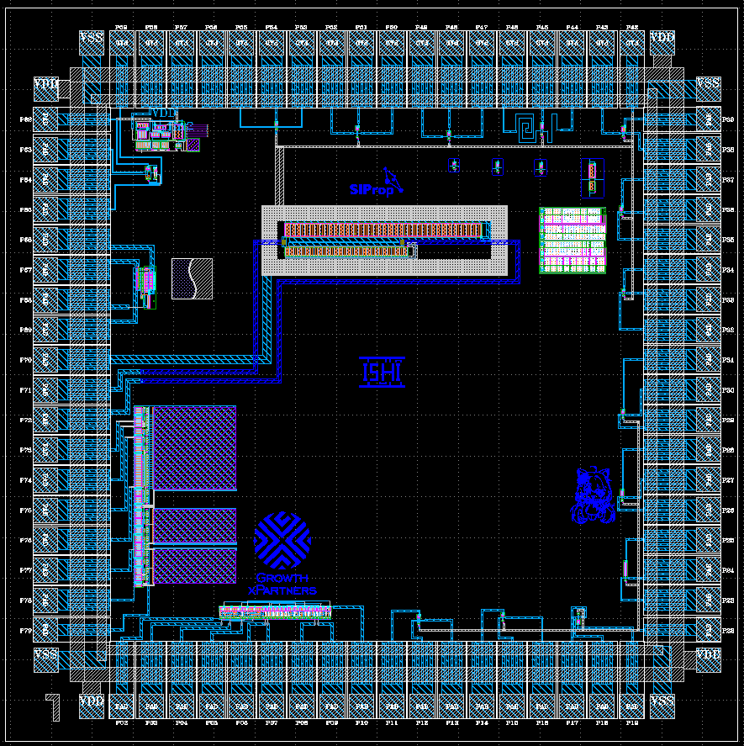
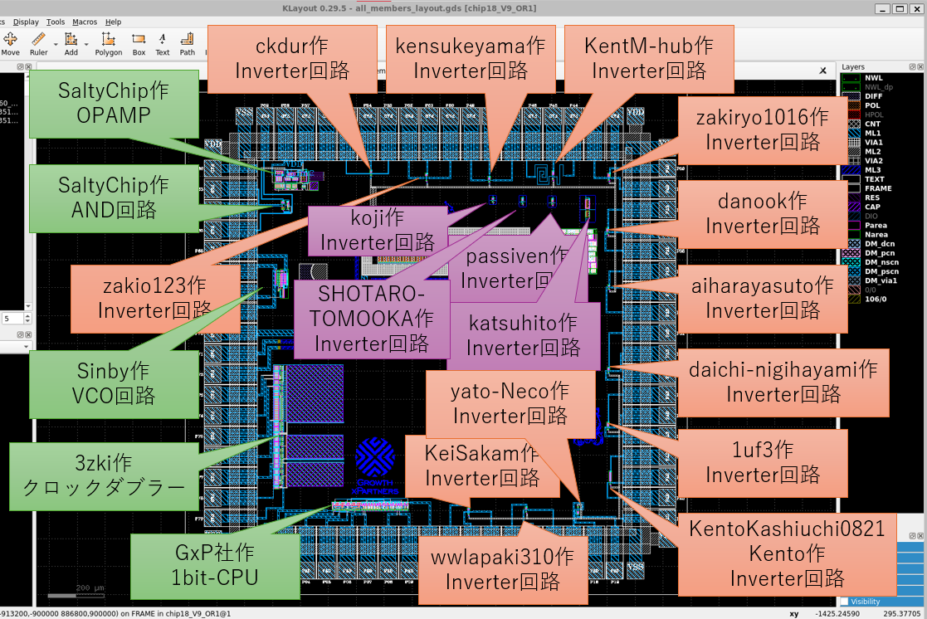
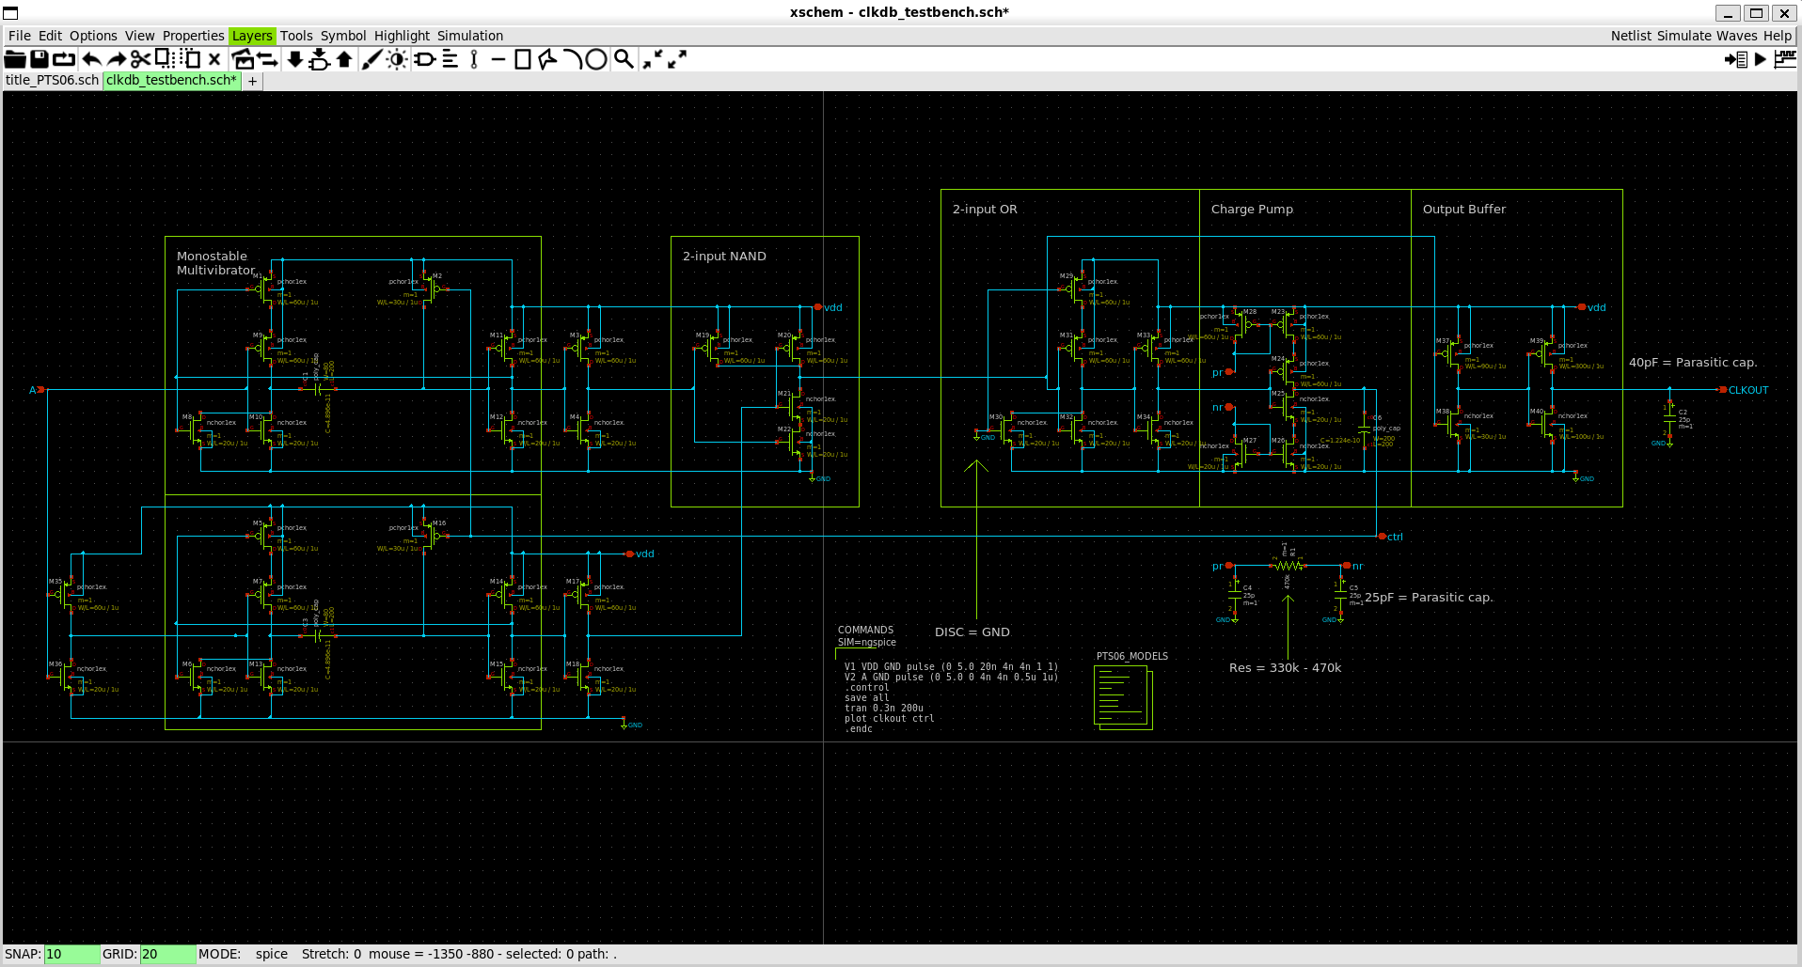
ISHI会版OpenMPW-PTC06-1
プロジェクト
初めての人向けインバーター回路
中級者が各自で作った回路
OPAMP
クロックダブラー
VCO
1-bit CPU
参加人数：22名

Slide 38
ハンズオンセミナー： 測定・お渡し会
測定環境
AnalogDiscovery3
1万円ピコアンメーター
対物顕微鏡
測定結果
大体動作確認OK

Slide 39
日本発のOpenMPW！
OpenMPW構造のシャトル
コミュニティー
eFabless社 ⇔ ISHI会
スポンサー
Google社 ⇔ 東海理化社
ファブ：
SkywaterPDK ⇔ OpenRule1umPDK
ISHI会版OpenMPW-TR10-1として開催！

Slide 40



ISHI会版OpenMPW-TR10-1
プロジェクト
初めての人向けインバーター回路
グループ投稿（中級者＋初心者）
降圧型DCDCコンバータ
昇圧型DCDCコンバータ
参加人数：15名（サポータ含む）

Slide 41

日本発のOpenMPW！
OpenMPW構造のシャトル
コミュニティー
eFabless社 ⇔ ISHI会
スポンサー
Google社 ⇔ ミニマルファブ
ファブ：
SkywaterPDK ⇔ OpenRule1umPDK
ISHI会版OpenMPW-MF20-1として開催！

Slide 42



ISHI会版OpenMPW-MF20-1
プロジェクト
初めての人向けインバーター回路
初心者向けゲーム
めいろdeインバータ
参加人数：14名（サポータ含む）

Slide 43



シャトル： ISHI会シェアの実績
2023/12
OpenMPW GF-1シャトル
https://github.com/ishi-kai/ISHI-KAI_Multiple_Projects_OpenGFMPW-1/
2024/05
Chipathon2023
https://github.com/ishi-kai/Chipathon2023_ADC/tree/main/submit_version
https://github.com/atuchiya/DC23-LTC2/tree/japan-test/TOP
2024/08
ISHI会版OpenMPW PTC06-1シャトル（フェニテック）
https://github.com/ishi-kai/ISHI-KAI_Multiple_Projects_OpenMPW_PTC06-1
2024/10
ISHI会版OpenMPW TR10-1シャトル（東海理化）
https://github.com/ishi-kai/ISHI-KAI_Multiple_Projects_OpenMPW_TR10-1
2024/12
ISHI会版OpenMPW MF20-1シャトル（ミニマルファブ）
https://github.com/ishi-kai/ISHI-KAI_Multiple_Projects_OpenMPW_MF20-1

Slide 44
コラボプラン

Slide 45

設計・製造を一緒にやりませんか？
Notes:
意識合わせ。
一流の最底辺レイヤー技術者へ一歩踏み出す覚悟が出来ましたよね？

Slide 46
日本発のOpenMPW！
OpenMPW構造のシャトル
コミュニティー
eFabless社 ⇔ ISHI会
スポンサー
Google社 ⇔ 御社
ファブ：
SkywaterPDK ⇔ OpenRule1umPDK
御社版OpenMPWとして開催！

Slide 47


ハンズオンセミナー
知識ゼロから半導体設計の基礎がすべて学べる！
一番簡単なインバーター回路のハンズオンセミナー
Xschemによる回路設計
トランジスタの組み合わせで機能を実現する作業
ngspiceによる回路特性シミュレーション
上記の回路が正しく動作するかを検証する作業
klayoutによる回路デザイン
トランジスタを実際の半導体の上に配置する作業
丸々1日の講習会
講習会実施実績
https://ishikai.connpass.com/event/303102/
https://www.noritsuna.jp/download/ishi_20231110_3zki_ver2.pdf
参加者の声（半導体設計未経験者。電子工作をしたことがあるレベル）
チップの設計体験によりすごく技術的な刺激を受けた
半導体は全く未知のものだったが理解できたことで新しい知見を得ることが出来た

Slide 48
チーム投稿
内容
一つのテーマ（回路）を複数人で作成してもらう
リーダー
中級者や上級者でチームをリードしてもらう
メンバー
初心者がリーダーに教えてもらいながら設計やレイアウトをする
目的
リーダー
ソフトウェアやハードウェアの企業が自社チップを作成しようとするときの橋渡し人材としての能力を獲得してもらう
メンバー
ソロは中級者以上じゃないと難しいが、ISHI会は初級者がメイン層であるため、極力、多くの人に参加してもらいたいため。
今までソロで募ってもほぼ募集が無かった

Slide 49

シャトル： フェニテック社シャトル便
1つのダイ（コア）をシェアする
よほど頑張らないとスカスカ
シャトル内容
プロセス：600nm
エリア：1.8mm x 1.8mm
ピン：80ピン
一般向けプラン
製造費：213,000円
パッケージ費：91,500円
合計304,500円（税別）

Slide 50
ハンズオンセミナー用シャトル
フェニテックシャトル（初心者向け）
シャトル内容
プロセス：600nm
エリア：1.8mm x 1.8mm
ダイ数：20個
ピン：80ピン
テープアウト時期：6月、8月
一般向けプラン
製造費：213,000円 （予価）
パッケージ費：91,500円（予価）
合計304,500円（税別）
東海理化シャトル（チーム投稿向け）
シャトル内容
プロセス：1.0um
特筆点：40V/5V
エリア：3.5mm x 3.5mm
ダイ数：30個
ピン：42ピン
テープアウト時期：9月、12月（予定）
一般向けプラン
製造費：550,000円 （予価）
パッケージ費：250,000円（予価）
合計800,000円（税別）

Slide 51
リターンは？

Slide 52
社内研修のご提供
半導体設計の基礎がすべて学べる！
一番簡単なインバーター回路の出張講習会
Xschemによる回路設計
ngspiceによる回路特性シミュレーション
klayoutによる回路デザイン
などを実施
丸々1日の講習会となります。
作成してもらった回路をチップに載せることも可能
チップの数が20個であるため、人数制限あり
講習会実施実績
https://ishikai.connpass.com/event/303102/
https://www.noritsuna.jp/download/ishi_20231110_3zki_ver2.pdf
参加者の声（半導体設計未経験者。電子工作をしたことがあるレベル）
チップの設計体験によりすごく技術的な刺激を受けた
半導体は全く未知のものだったが理解できたことで新しい知見を得ることが出来た

Slide 53

各種ロゴ掲載
シャトルチップへのロゴ掲載
各イベントでチップを展示する場合に、説明資料などへの社名とロゴの掲載
ISHI会イベント一覧
https://ishikai.connpass.com/
チップロゴ
イメージ

Slide 54
日本発のOpenMPW！
OpenMPW構造のシャトル
コミュニティー
eFabless社 ⇔ ISHI会
スポンサー
Google社 ⇔ 御社
ファブ：
SkywaterPDK ⇔ OpenRule1umPDK
御社版OpenMPWとして開催！

Slide 55
オープンソース半導体 ～OpenMPWとは？～
オープンソースの設計ツール(OpenEDA)にて設計。設計環境やスクリプトを公開することが可能であること、第三者による検証・改良・複製により、コミュニティにて共有できること。
オープンソースのプロセス情報 (OpenPDK)にて設計。設計資産(回路図・GDSII)やソースファイルを公開することが可能であること、第三者による検証・改良・複製により、コミュニティにて共有できること。
上記１、２で設計したオープンソース設計チップを製造するファブ・サービスが存在し、設計したハードウェアの動作を検証できること。
Notes:
Googleがやっているシリコンを製作するサービスがある。OpenMPWやオープンシリコンなどと呼ばれています。
では、どんなサービスかというと、

Slide 56
研修内容は？

Slide 57
アナログLSIの設計フロー
回路図（ベンチマーク）を描く
シミュレーションをする
回路図を基にレイアウトを描く
レイアウトを検証する

Slide 58
回路図(ベンチマーク)を描いて・・・

Slide 59
論理検証をして・・・

Slide 60

レイアウトを描いて・・・

Slide 61


レイアウトを検証して・・・
DRC
LVS

Slide 62
そもそもLSI回路設計に必要なものとは？
プロセスデザインキット PDK
シミュレーション用モデルライブラリ (SPICE)
検証ツール用ルールファイル (DRC, LVSなど)
スタンダードセルライブラリ
レイアウト (GDS)
ネットリスト(SPICE)
自動配線ルール(LEF)
Verilogシミュレーションライブラリ (LIB, V)
一部指定されたレイアウト (BJT)
PDKで指定された各種ツール （EDAツール）
回路図エディタ or Verilogコンパイラ
回路図エディタ : xschem
レイアウトエディタ or 自動レイアウトツール
レイアウトエディタ : klayout, magic
SPICEシミュレータ or Verilogシミュレータ
SPICEシミュレータ : ngspice, xyce /zīs/
検証ツール
検証ツール : klayout, magic, netgen

